Slide 1
Оценочное описание произведённых работ в период реализации социально-культурного проекта «Дивное местечко», тема проекта «Помним прошлое – живем настоящим»
МАОУ ВСОШ № 121

Slide 2
В ходе реализации проекта поставлены задачи:
-совершенствовать эстетическое и экологическое состояние пришкольной территории;
-формировать комфортную среду для жизнедеятельности образовательного учреждения;
-улучшить санитарно-гигиенический режим школы;
-воспитывать трудолюбие и развивать гражданские чувства и творческие способности учащихся;
-овладение основными навыками по разведению и уходу за цветочными культурами

Slide 3
В апреле 2013года проведено совещание с коллективом учителей, где принято решение участвовать в социально-культурном проекте. Педагогический коллектив разработал план разбивки клумб и газонов, посадки кустарников взамен старых сгнивших деревьев, обустройство альпийской горки. Был объявлен конкурс среди классных коллективов на лучшее изготовление композиций из подручного материала для украшения пришкольной территории. Принято решение привлечь спонсоров из числа родителей и выпускников школы.

Slide 4
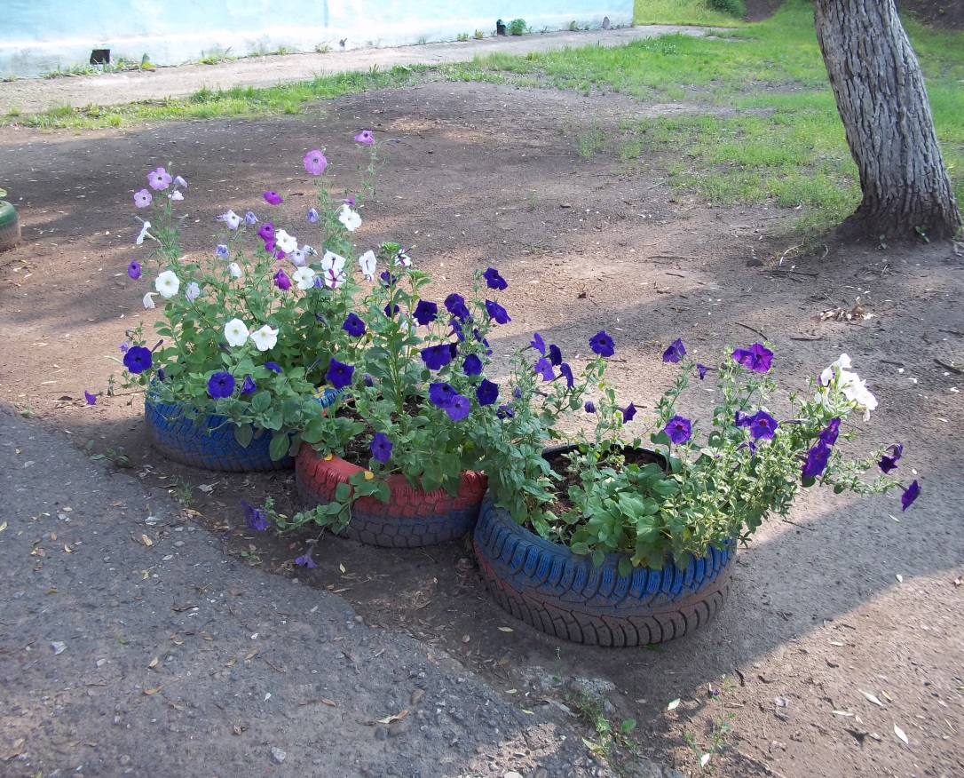
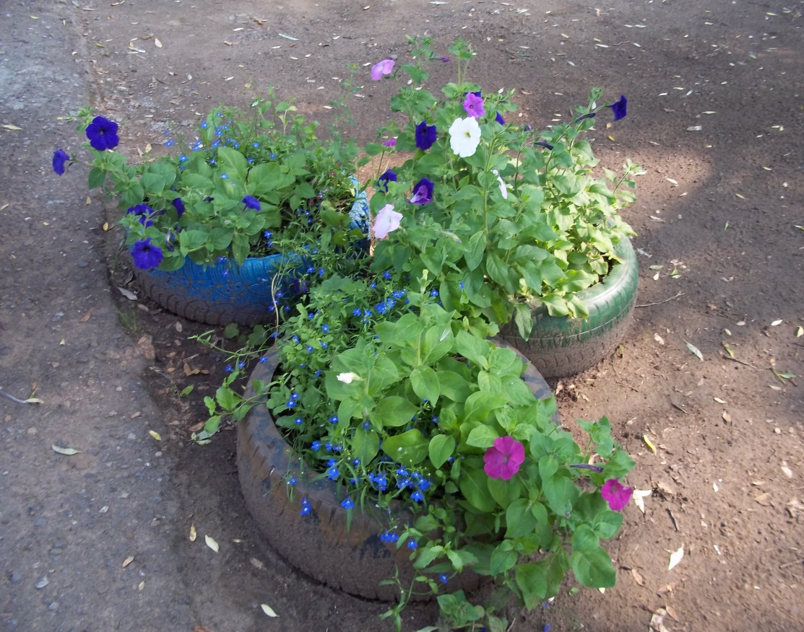
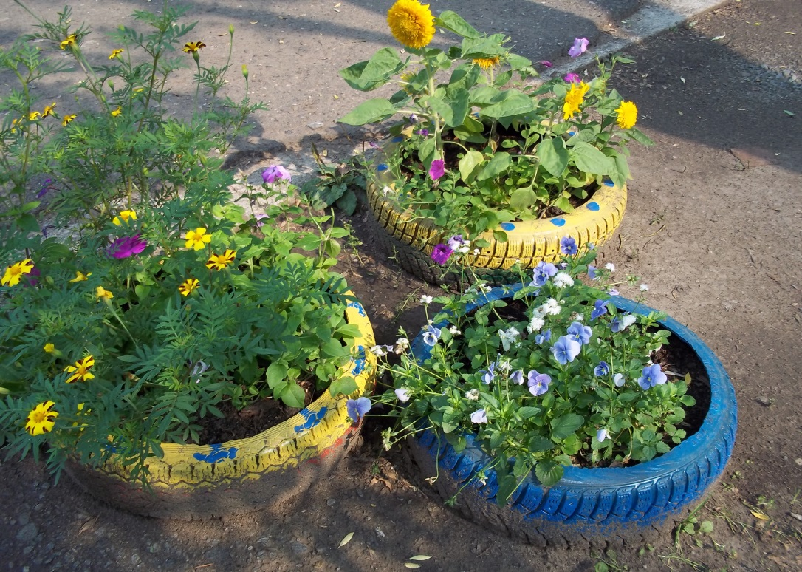
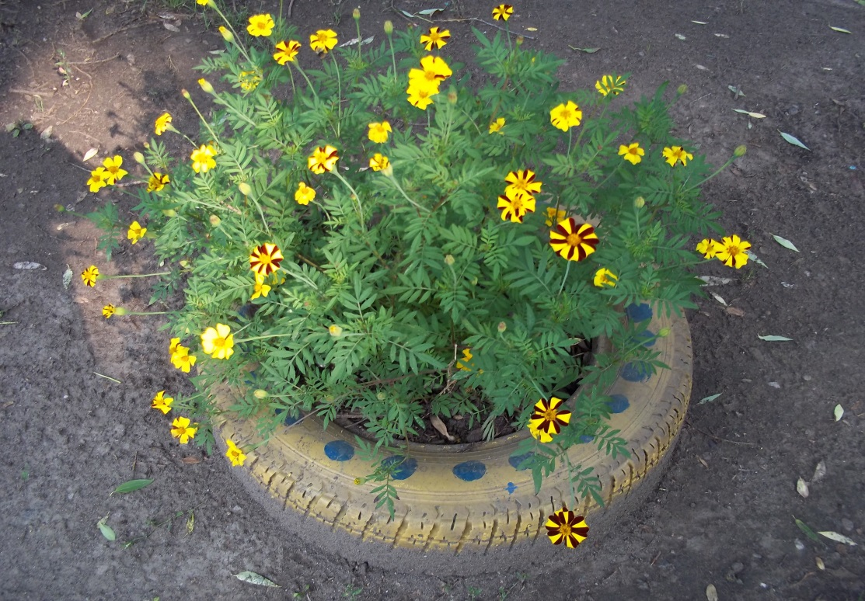

Slide 5
Во всех классах прошли ученические и родительские собрания, где обсуждались вопросы участия в проекте. В мае месяце начали работу по планировке пришкольной территории и завоза грунта, для оформления клумб привлекли спонсоров МУП «Верещагинские тепловые сети»
Ученики восьмых классов оформили клумбы из автомобильных шин в начальной школе , посадили цветы, а ученики вторых и третьих классов ухаживали за цветами во время пребывания в оздоровительном лагере, наблюдали за ростом цветов, поливали их и подкармливали удобрениями.

Slide 6
Силами рабочих школы и волонтёров изготовили лавочки для отдыха.
Лавочки срубили из засохших деревьев, которые спилили на пришкольной территории.

Slide 7
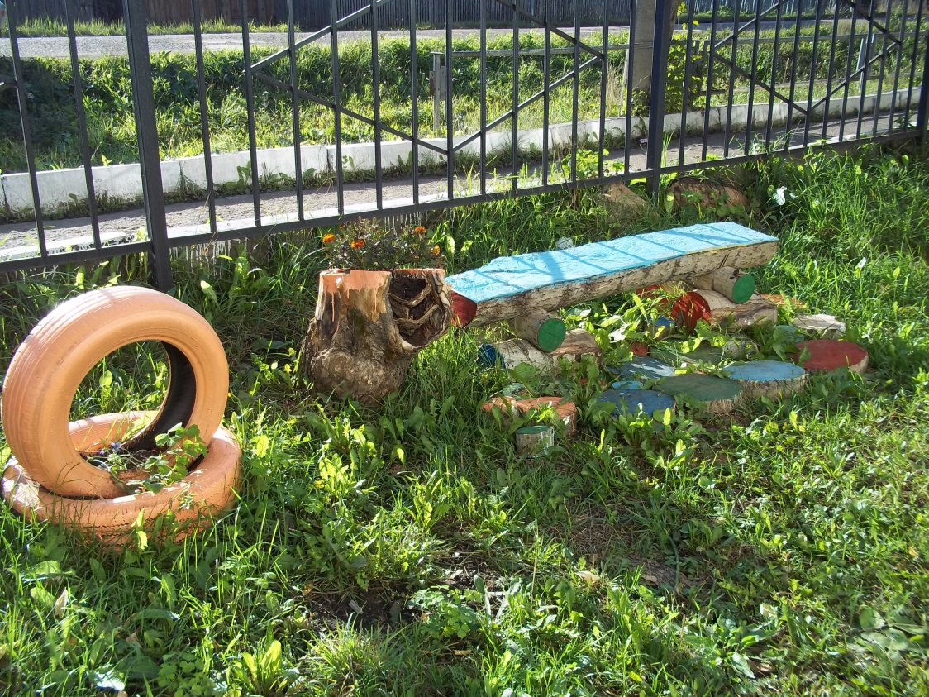
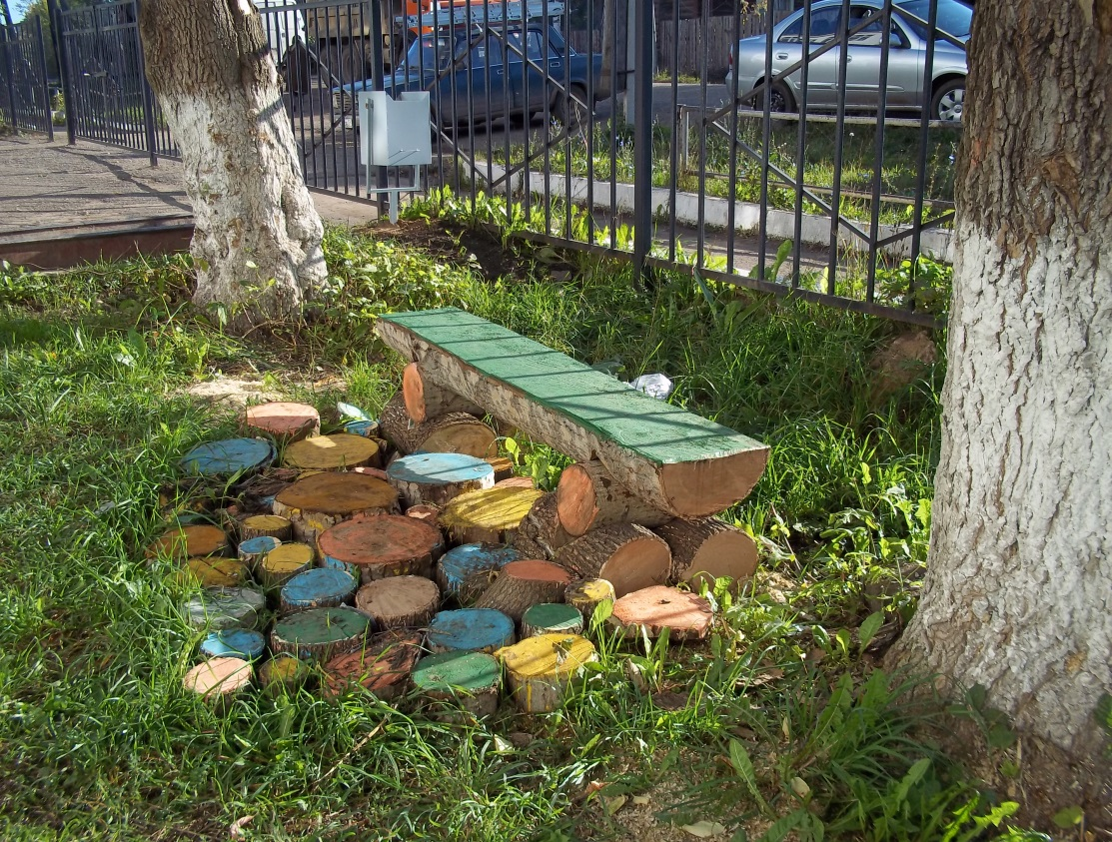
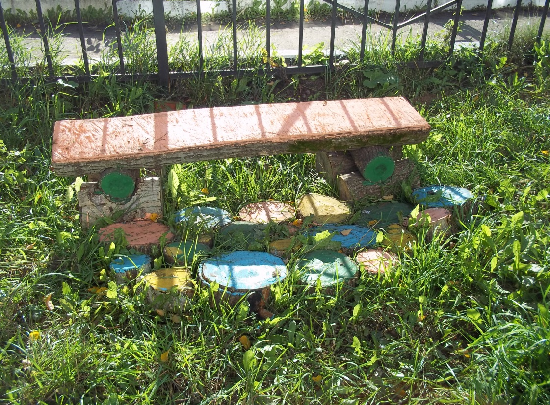
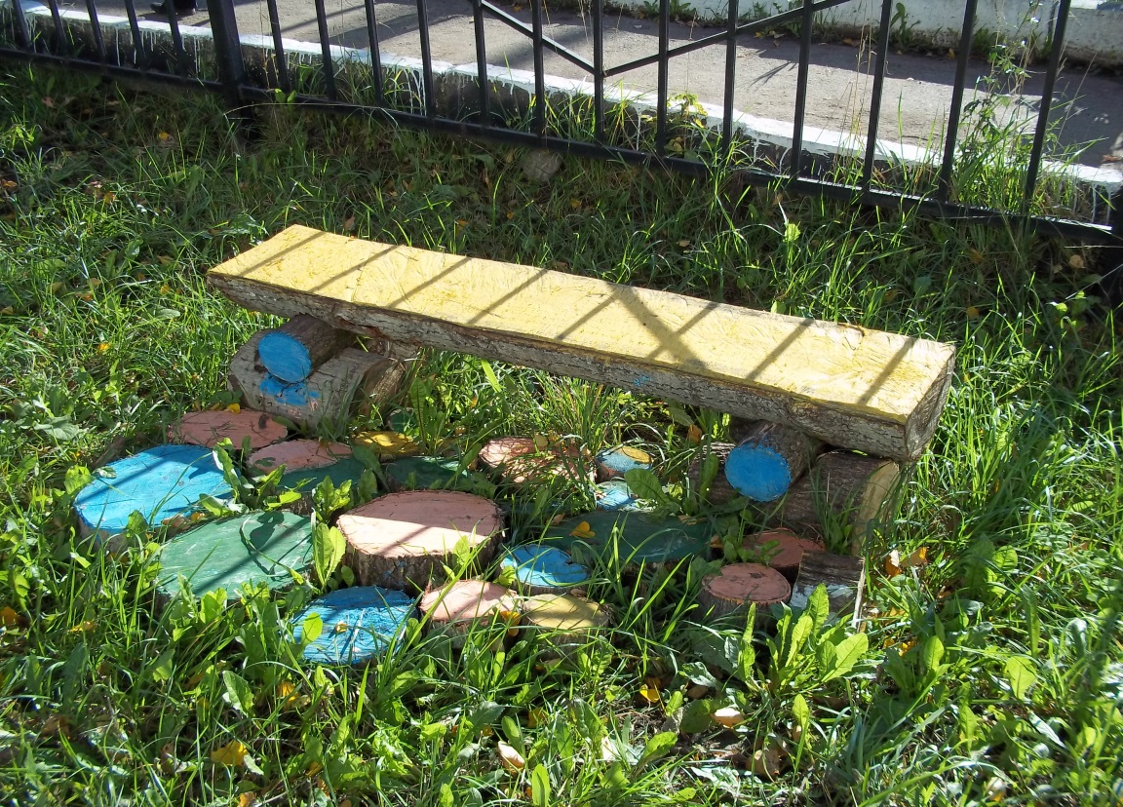

Slide 8
Ученики шестых классов вместе с классными руководителями и родителями разбили клумбы и посадили однолетние цветы, которые радовали всех своим ярким цветением всё лето и осень.

Slide 9
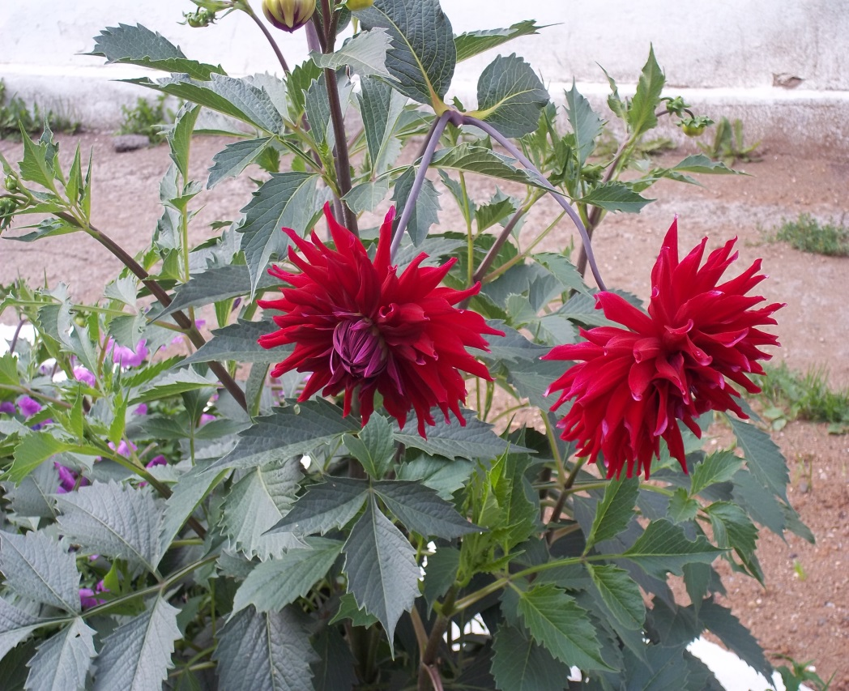
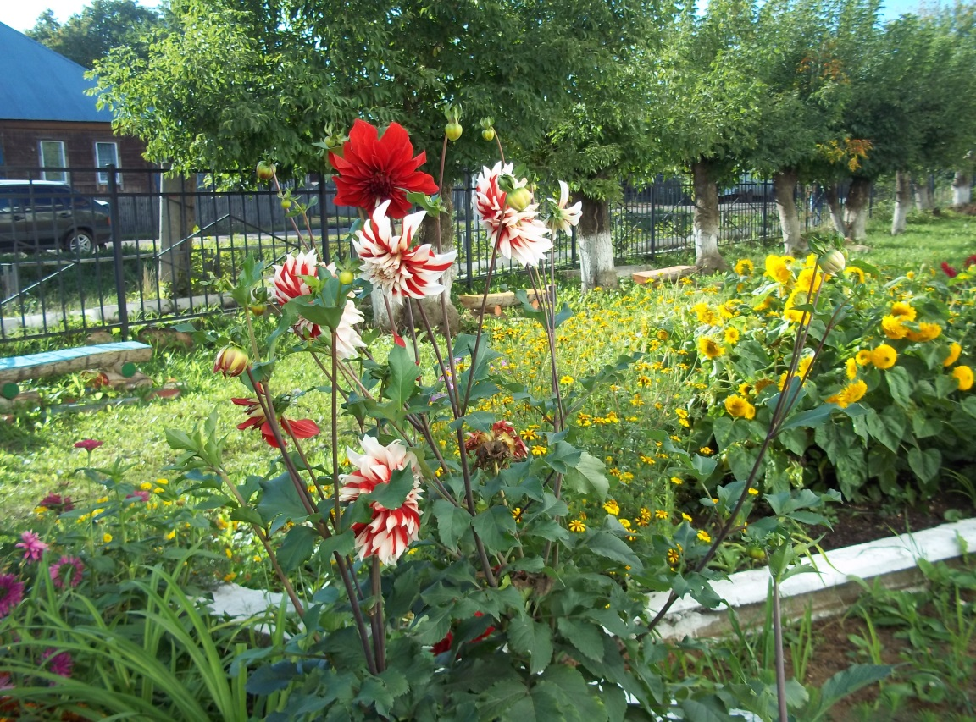
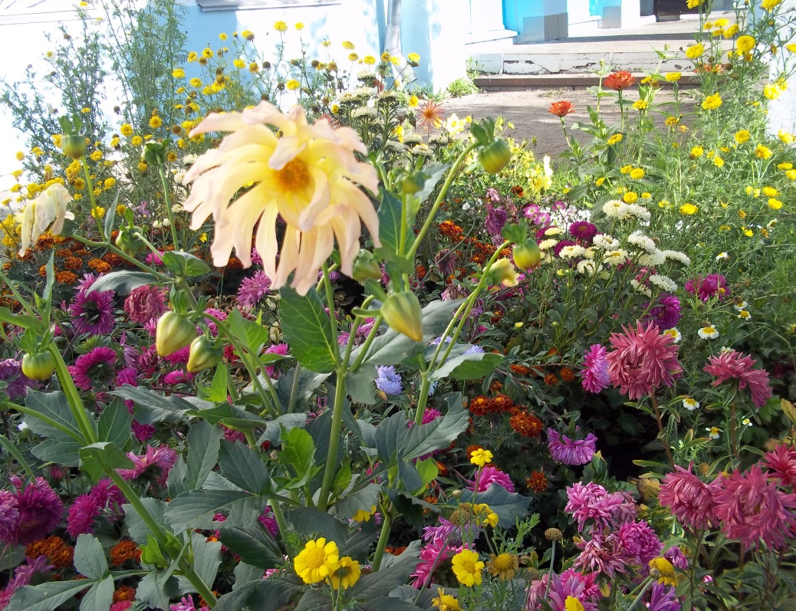
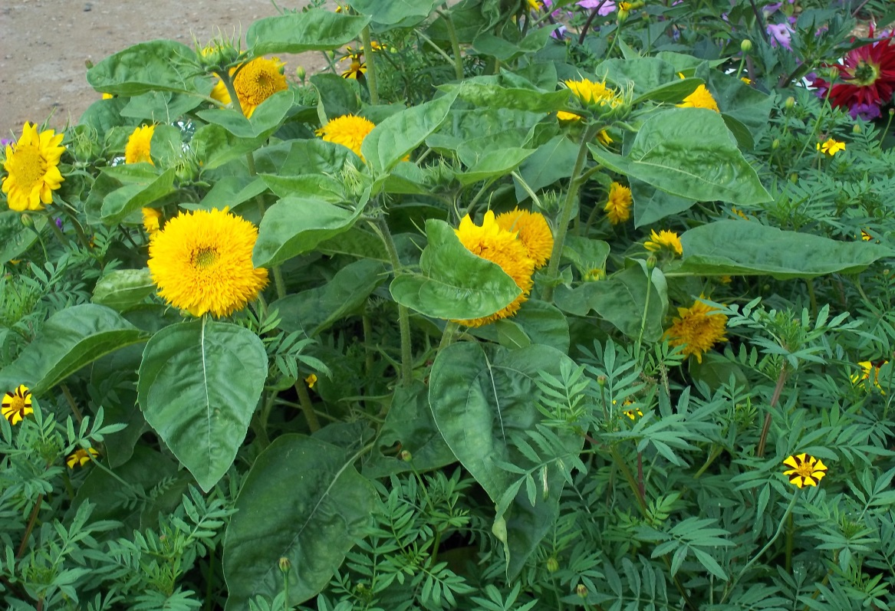

Slide 10
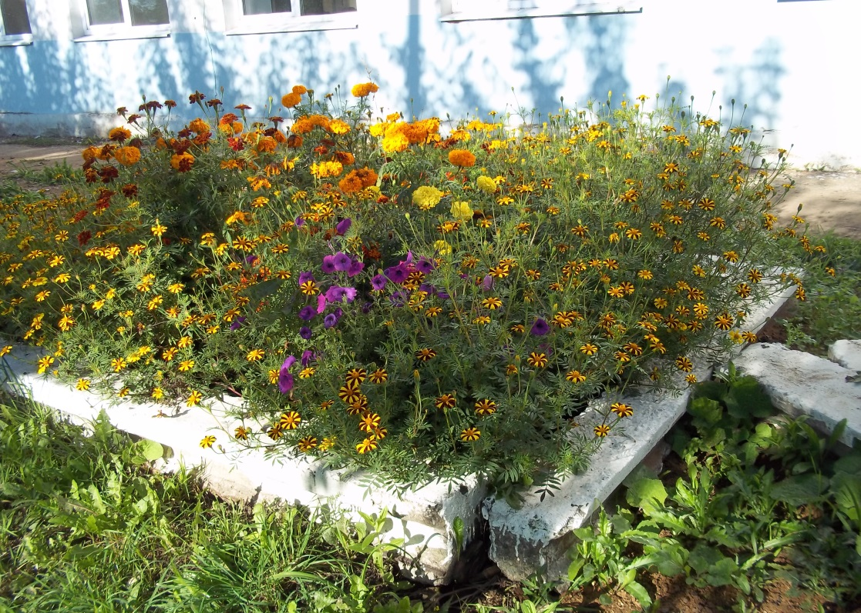
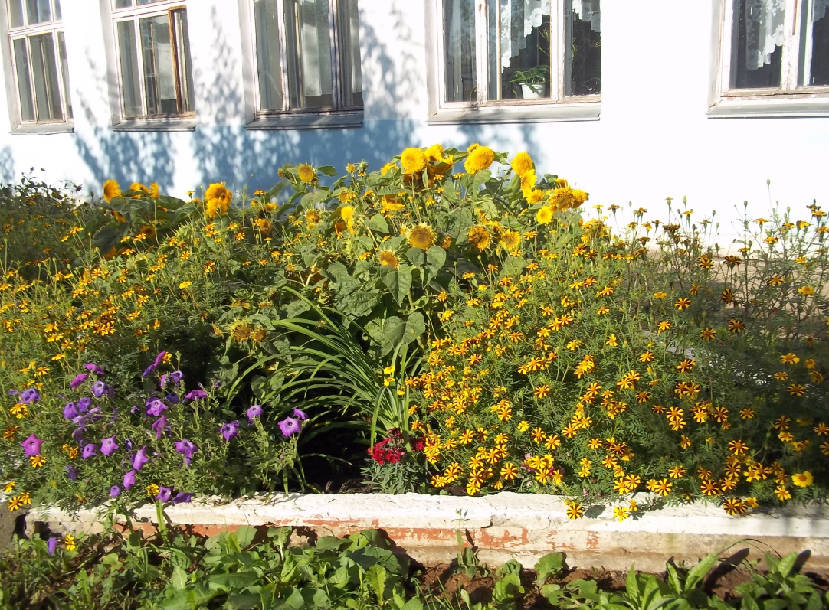
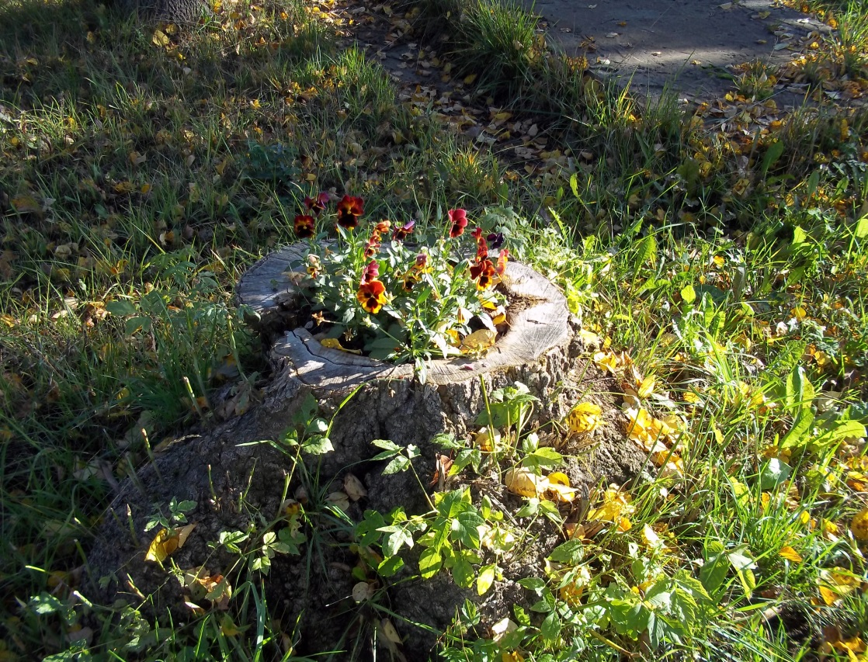
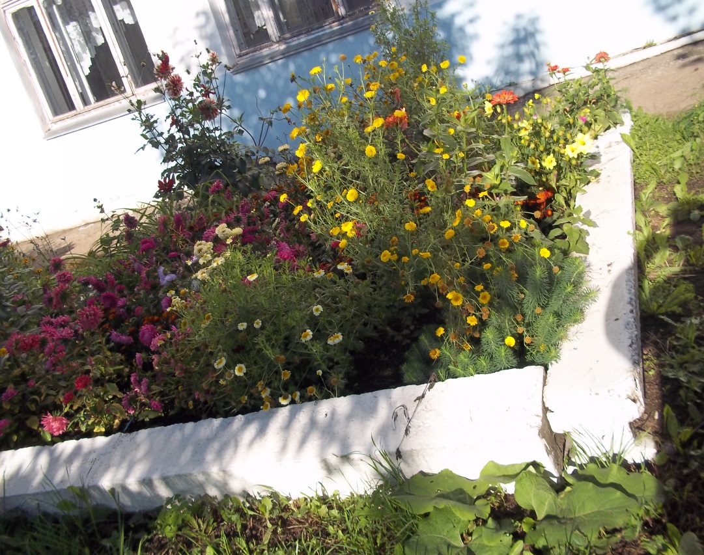

Slide 11
Спонсор проекта Верещагинское потребительское общество «Коопунивермаг» безвозмездно передали в дар школе краску масляную и краску фасадную для ремонта колонн, на которых находятся мемориальные доски. Ремонт колонн провели силами волонтёров и родителей.
Спонсор проекта - выпускник школы Филимонов А.В. по договору пожертвования безвозмездно передал в дар школе кашпо для цветов. В кашпо высадили однолетние цветы, которые установили около стелы и около центрального входа в школу на подставки, которые изготовили силами волонтёров.

Slide 12
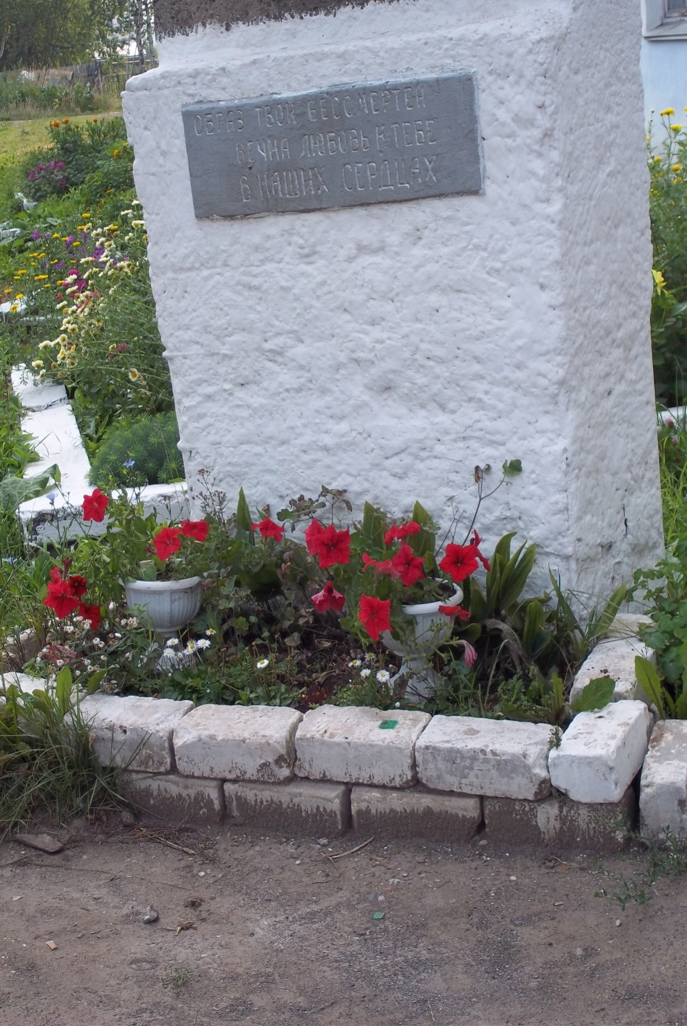
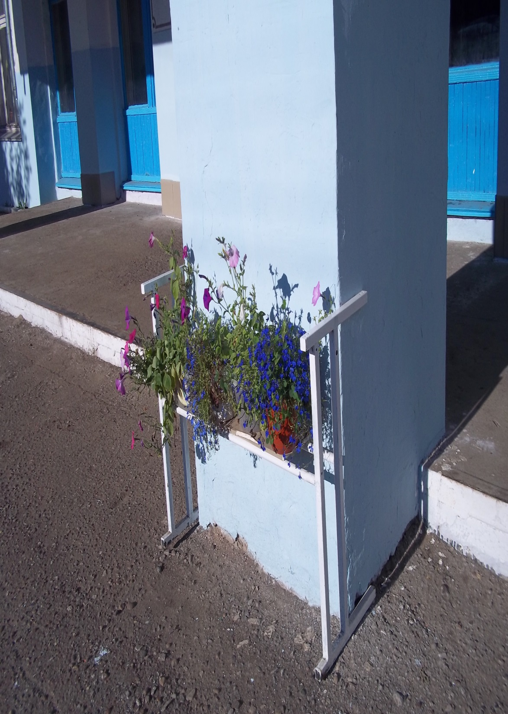

Slide 13
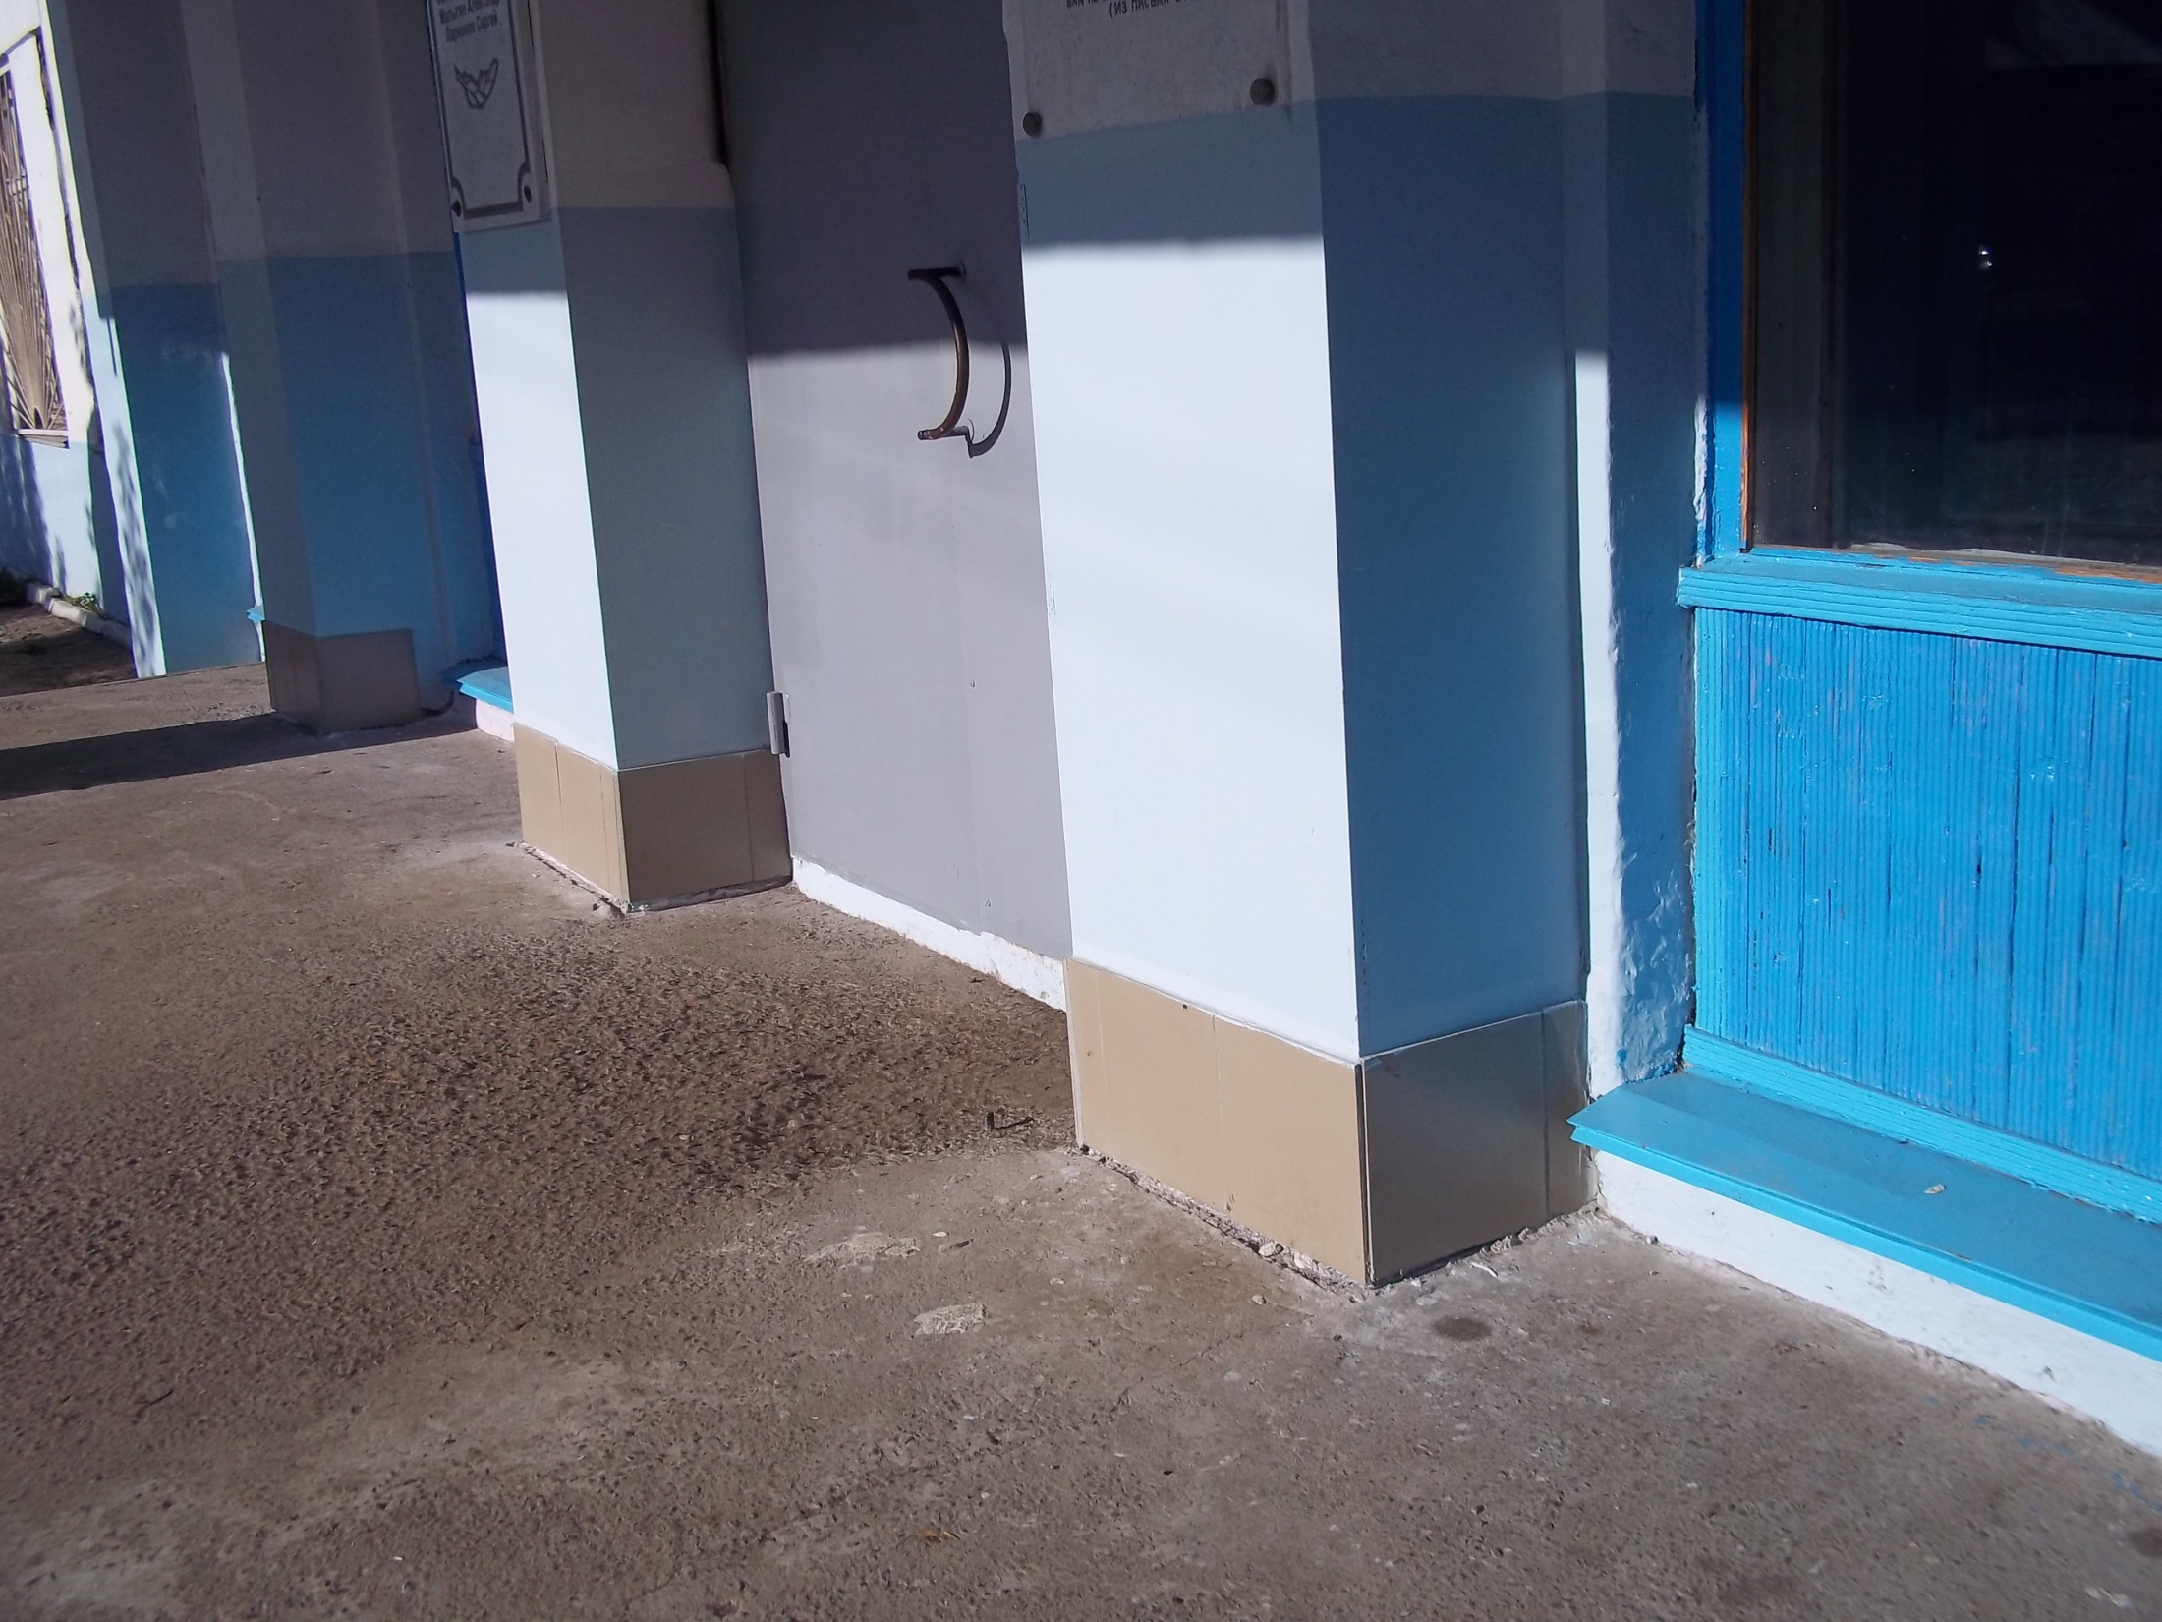

Slide 14
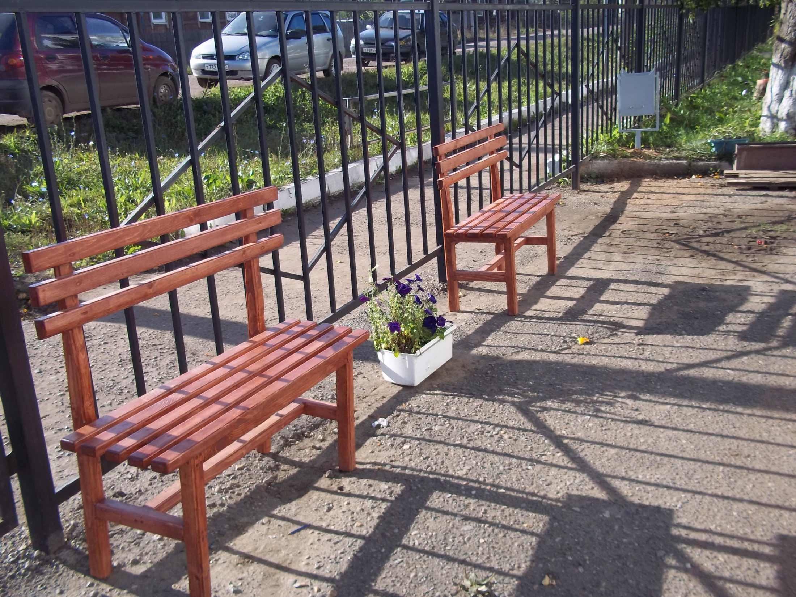

Slide 16
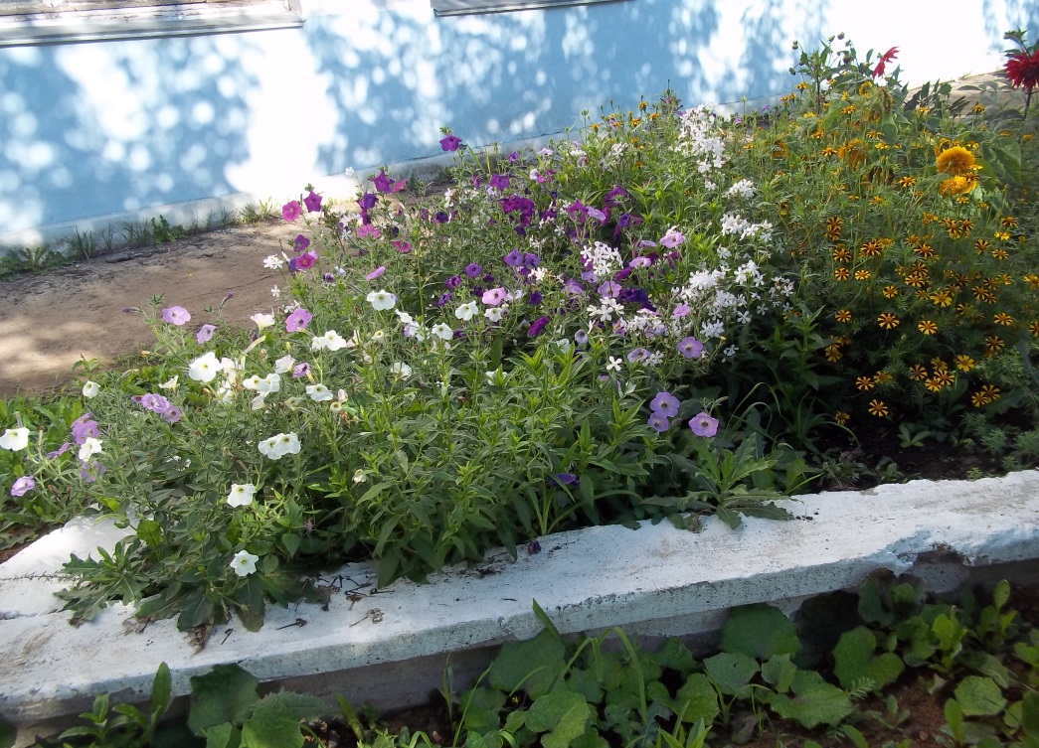
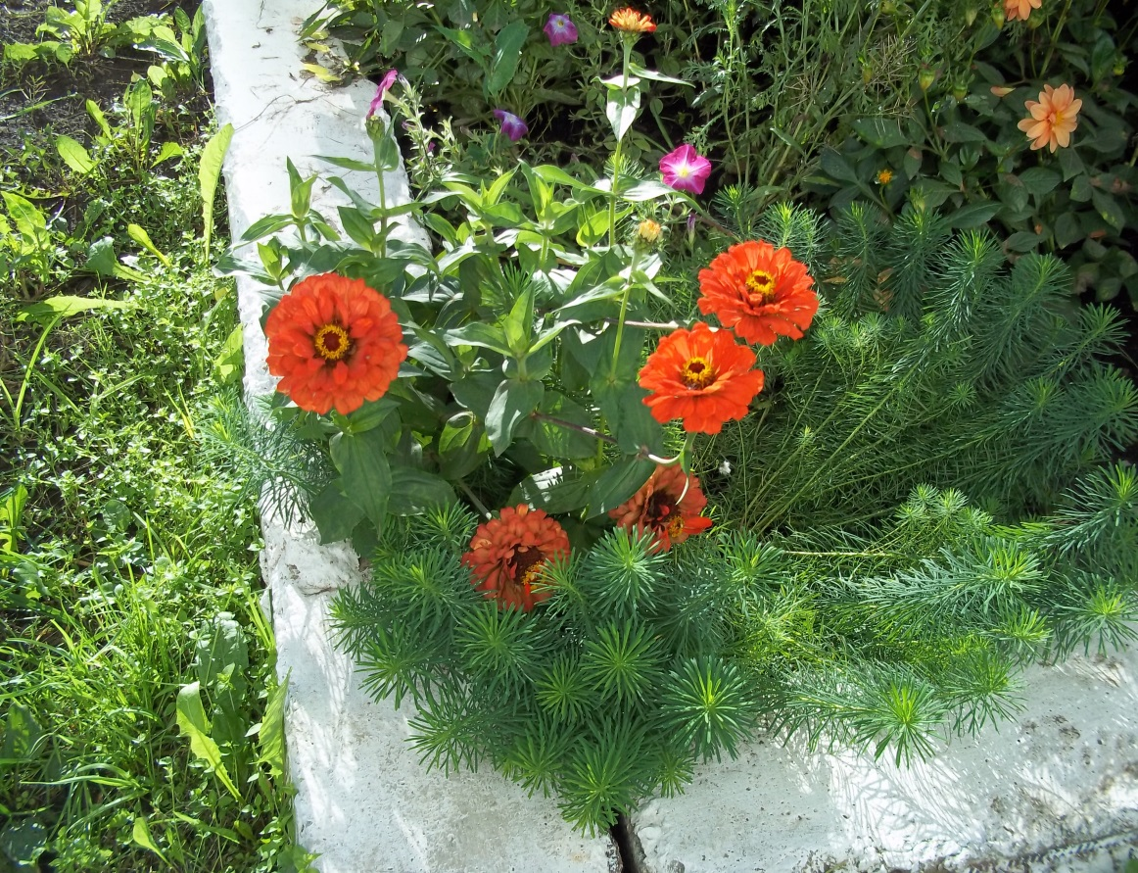

Slide 17
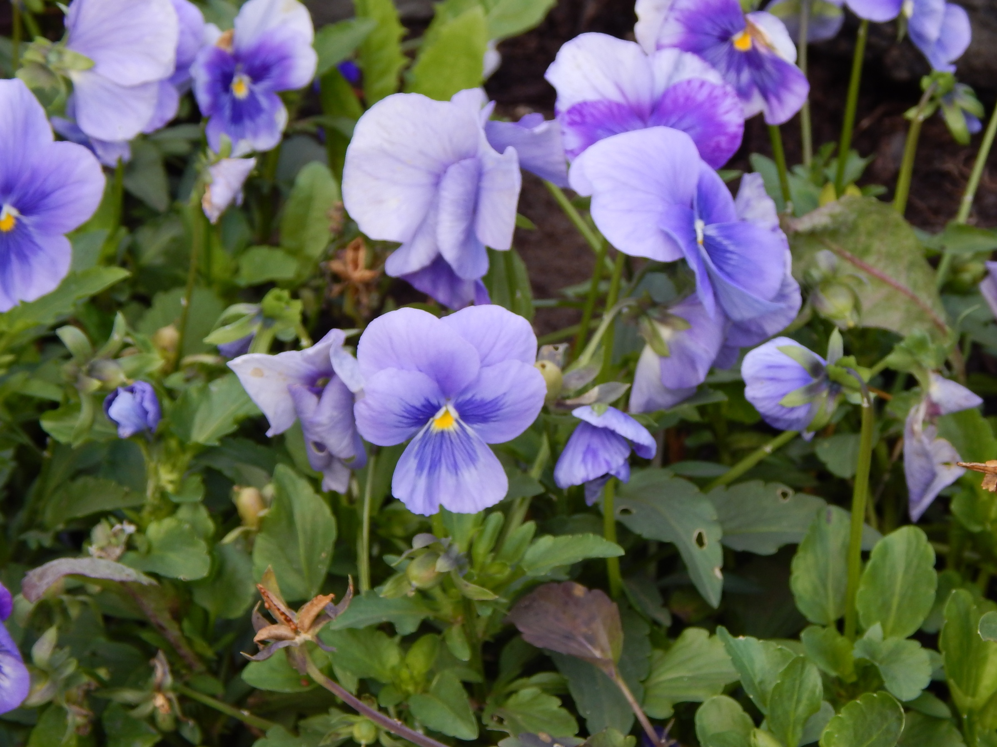

Slide 18
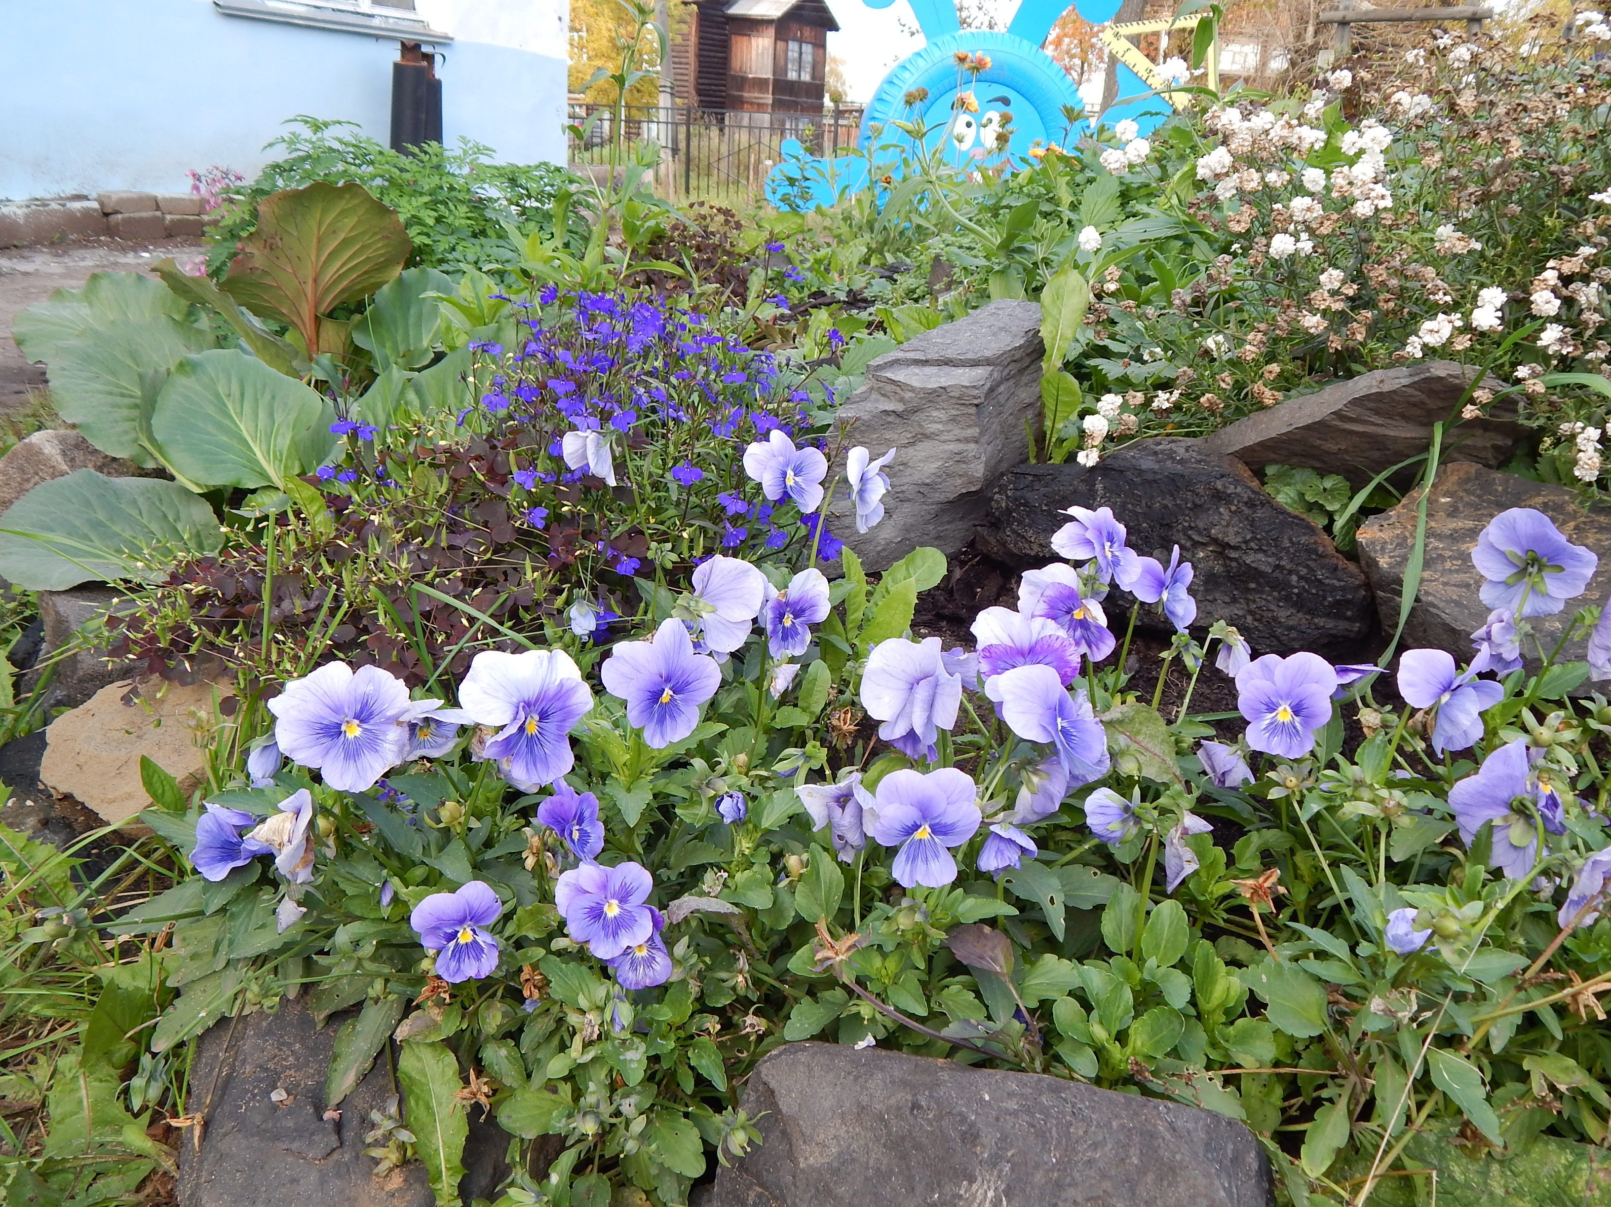

Slide 19
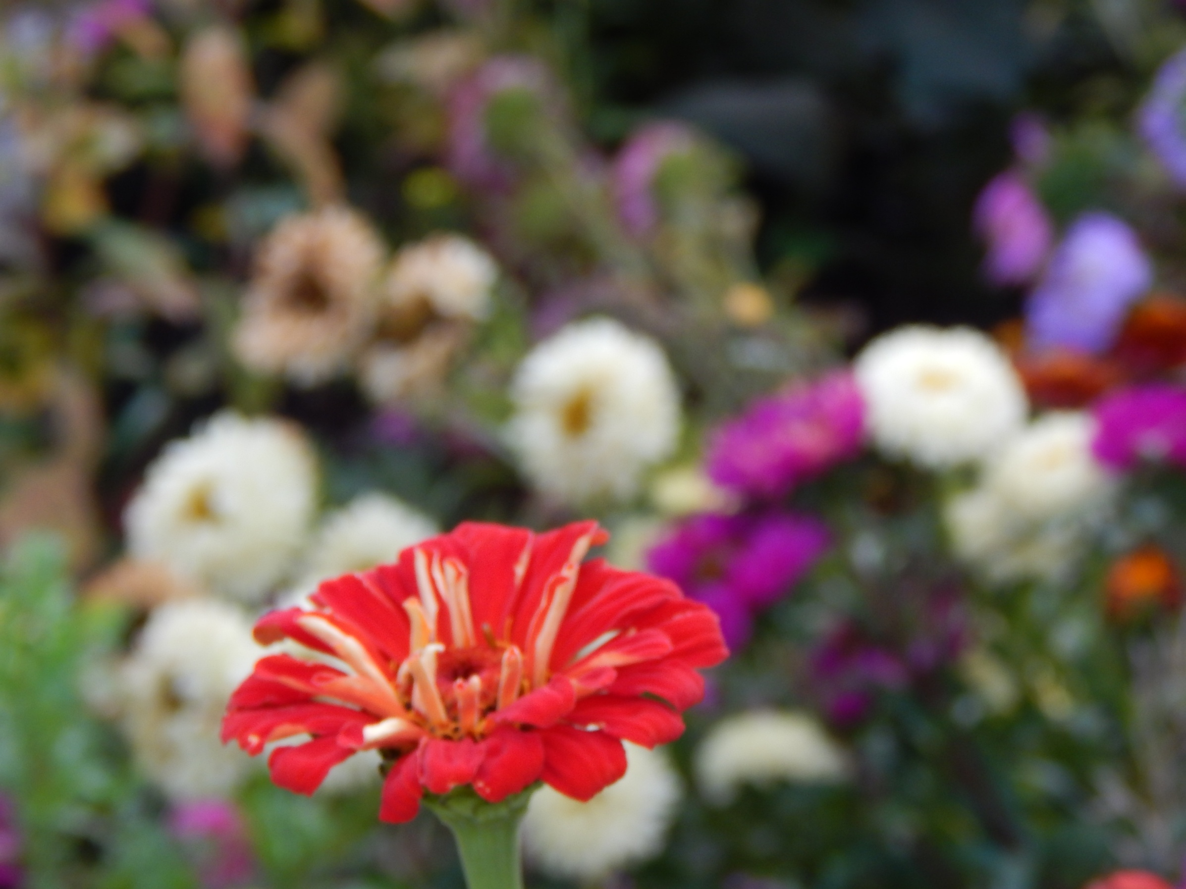

Slide 20
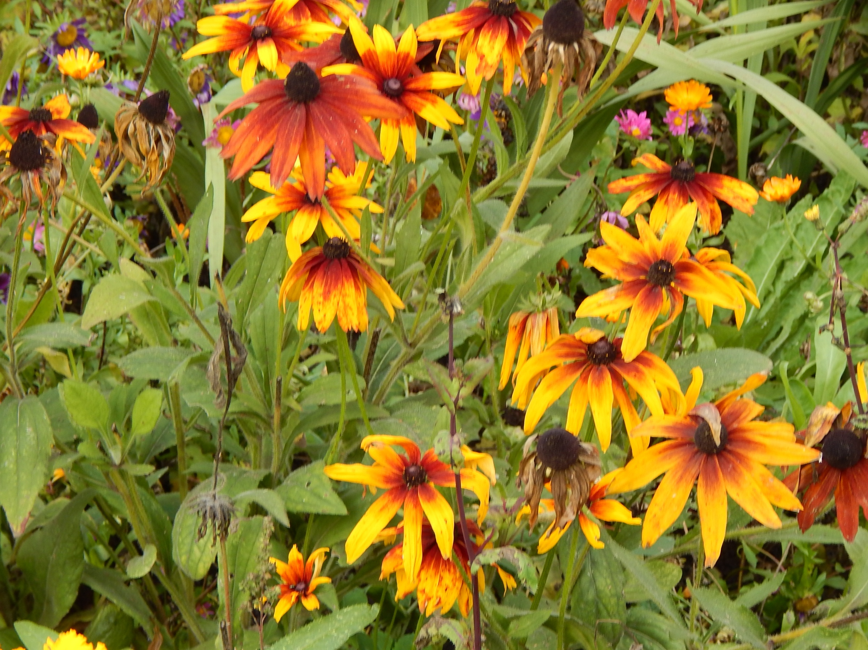

Slide 21
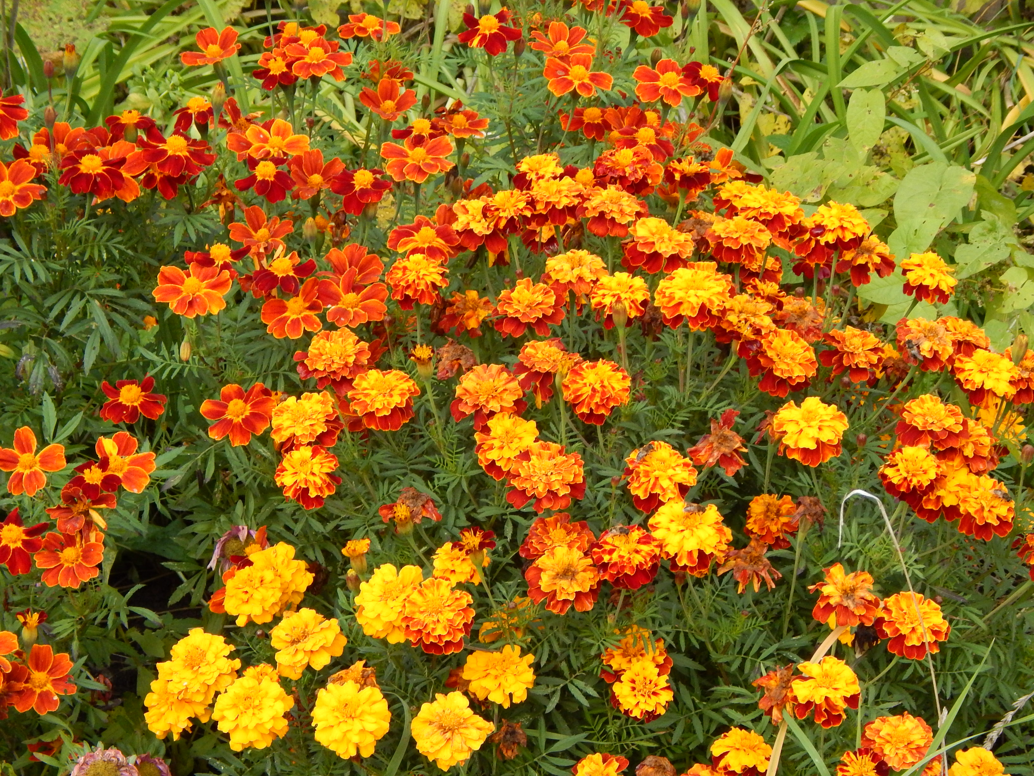

Slide 22
Создали «Аллею выпускников», которую заложили ученики 9-х и 11-х классов на празднике «Последний звонок»

Slide 23
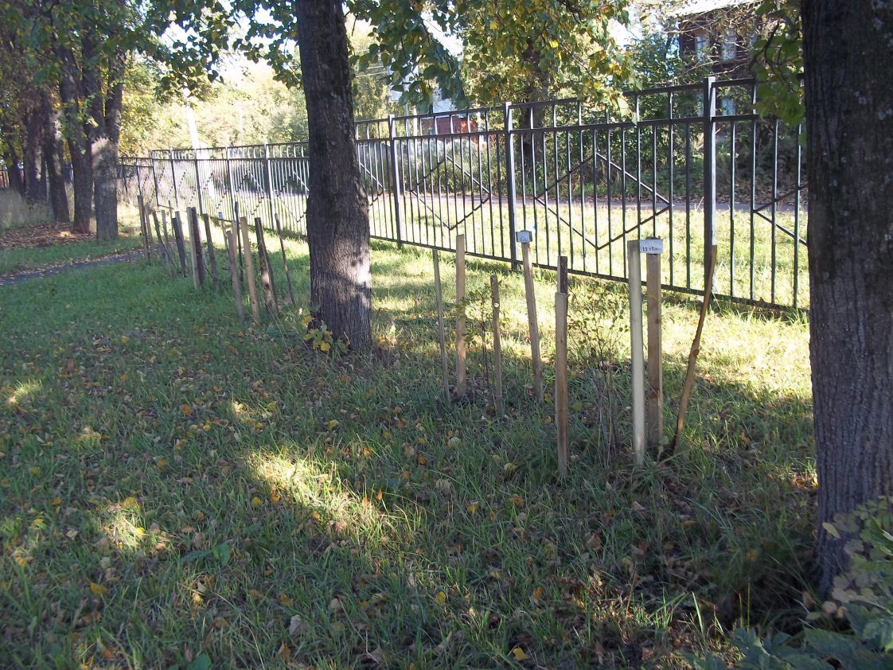
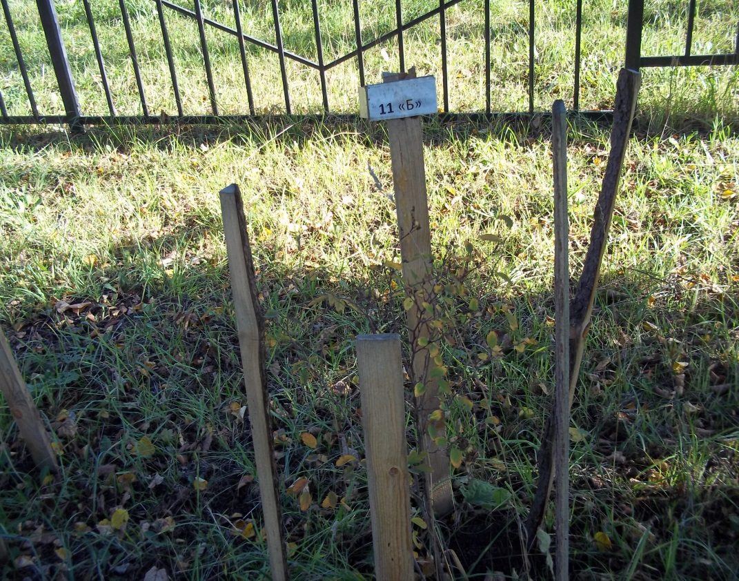
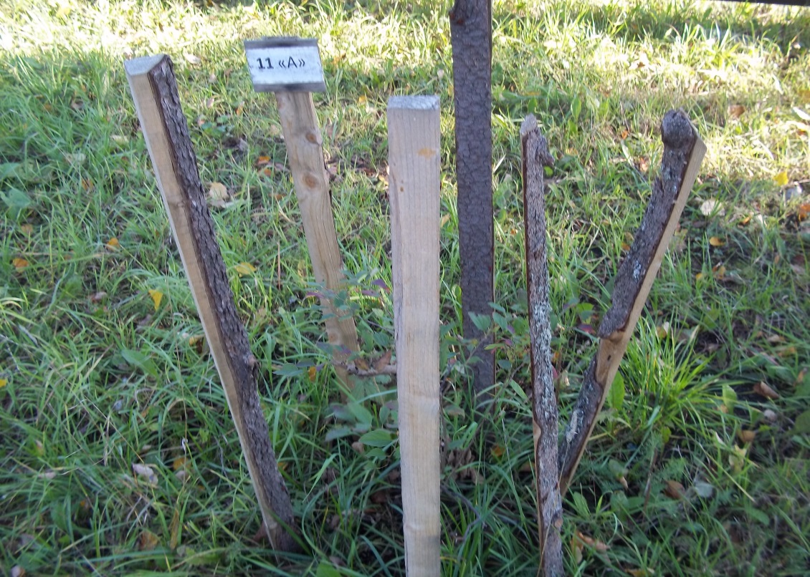
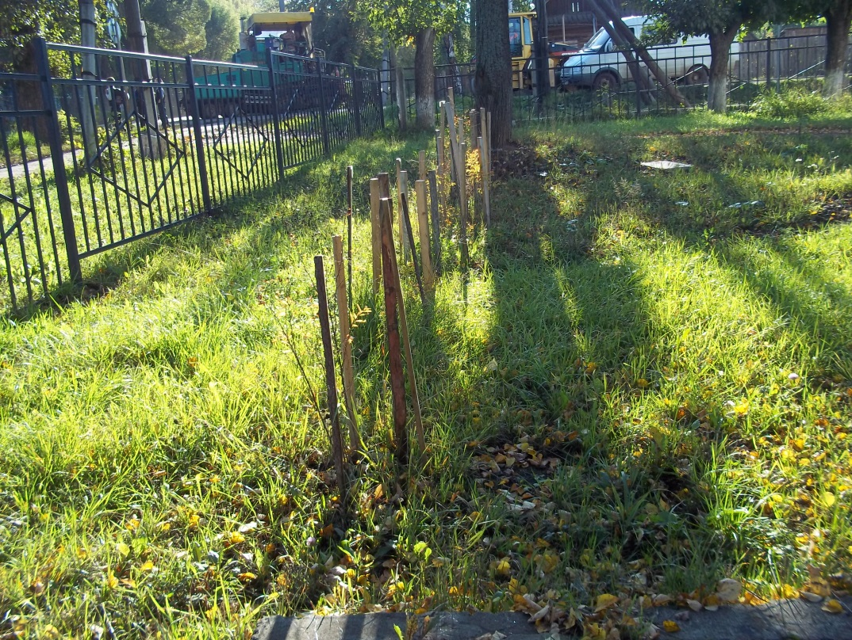

Slide 24
Учитель изобразительного искусства Бутакова Вера Николаевна вместе с учениками, родителями и волонтёрами обустроили альпийскую горку, высадили многолетние цветы.

Slide 25
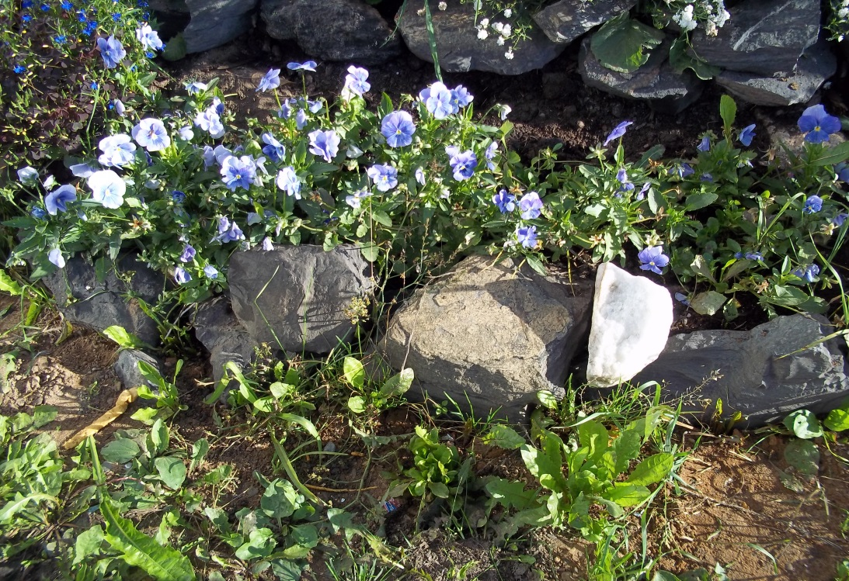
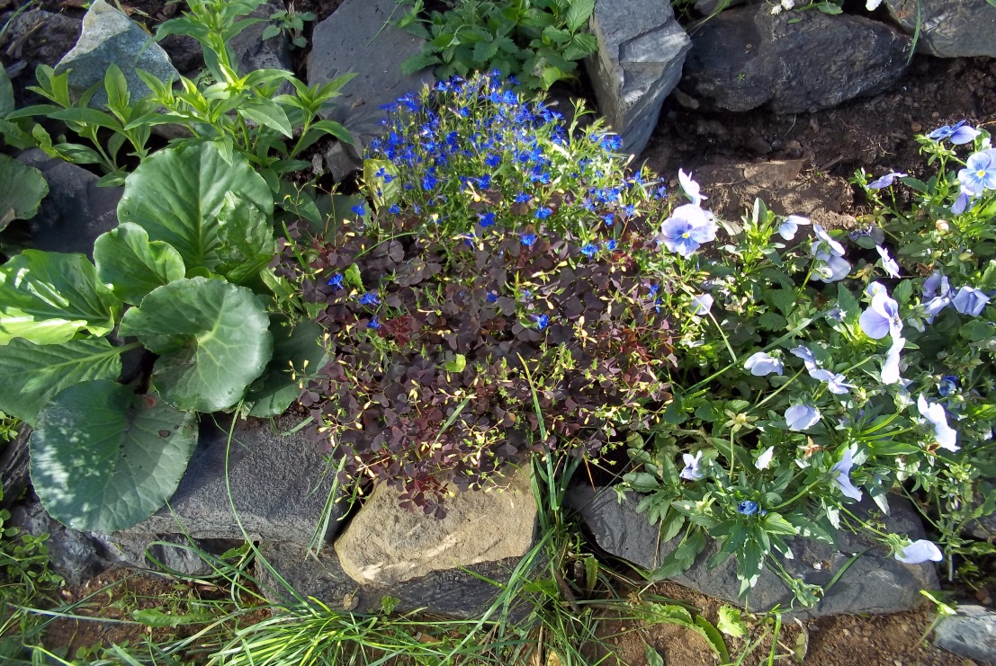
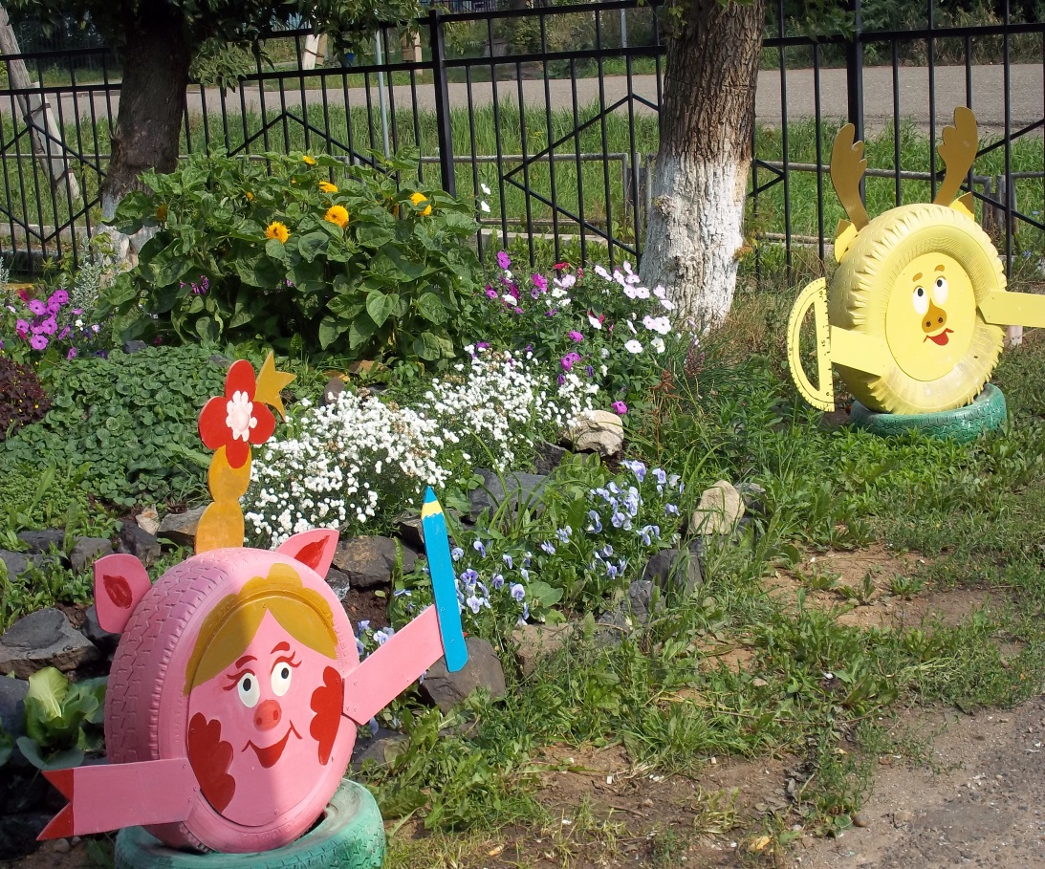
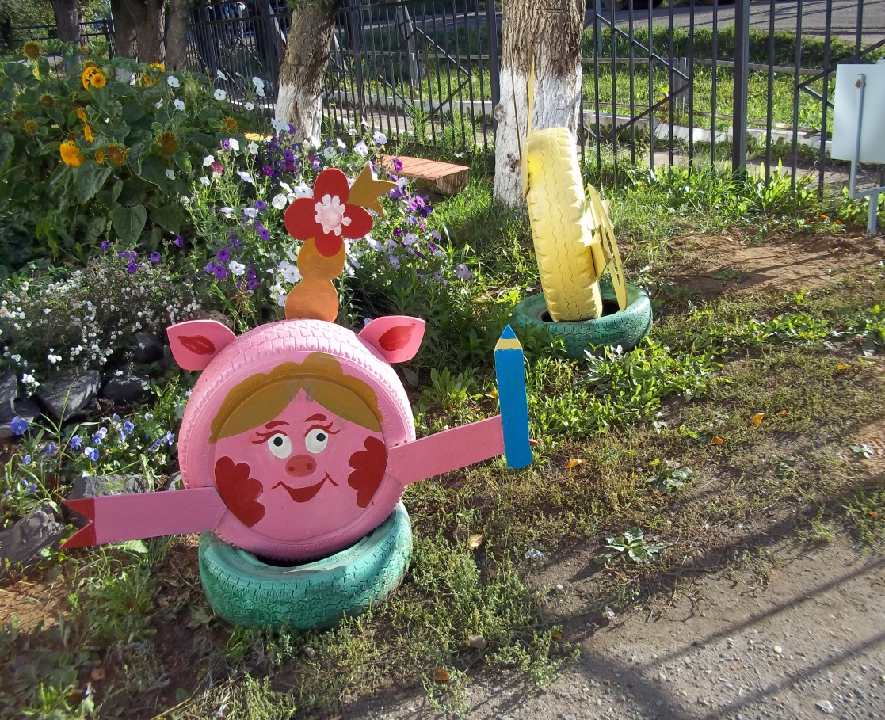

Slide 26
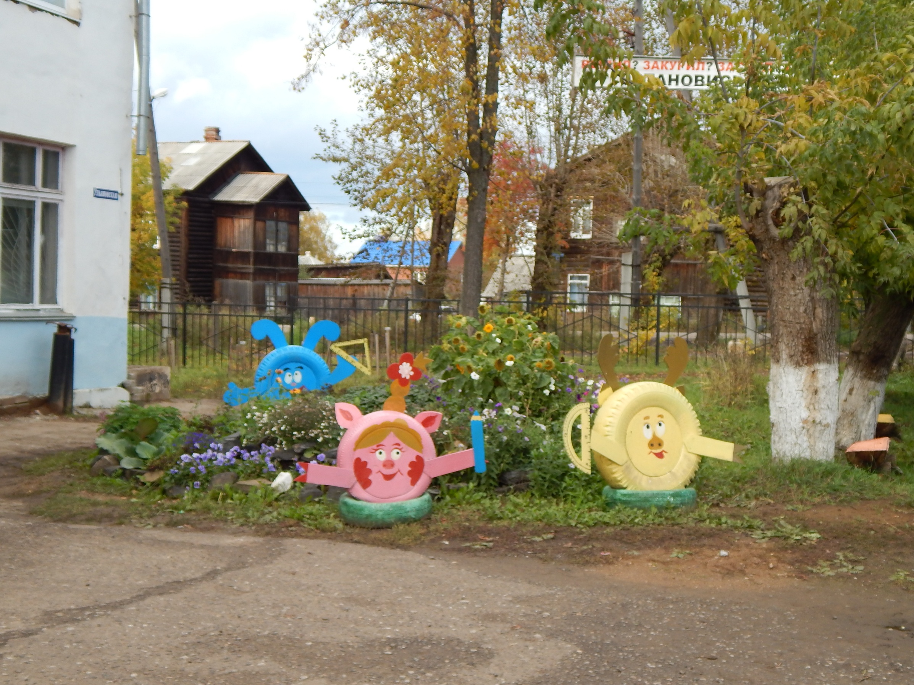

Slide 27
ИП Плотников С.А. передал в дар школе безвозмездно урны металлические. Урны установили во дворе школы силами волонтёров.

Slide 28
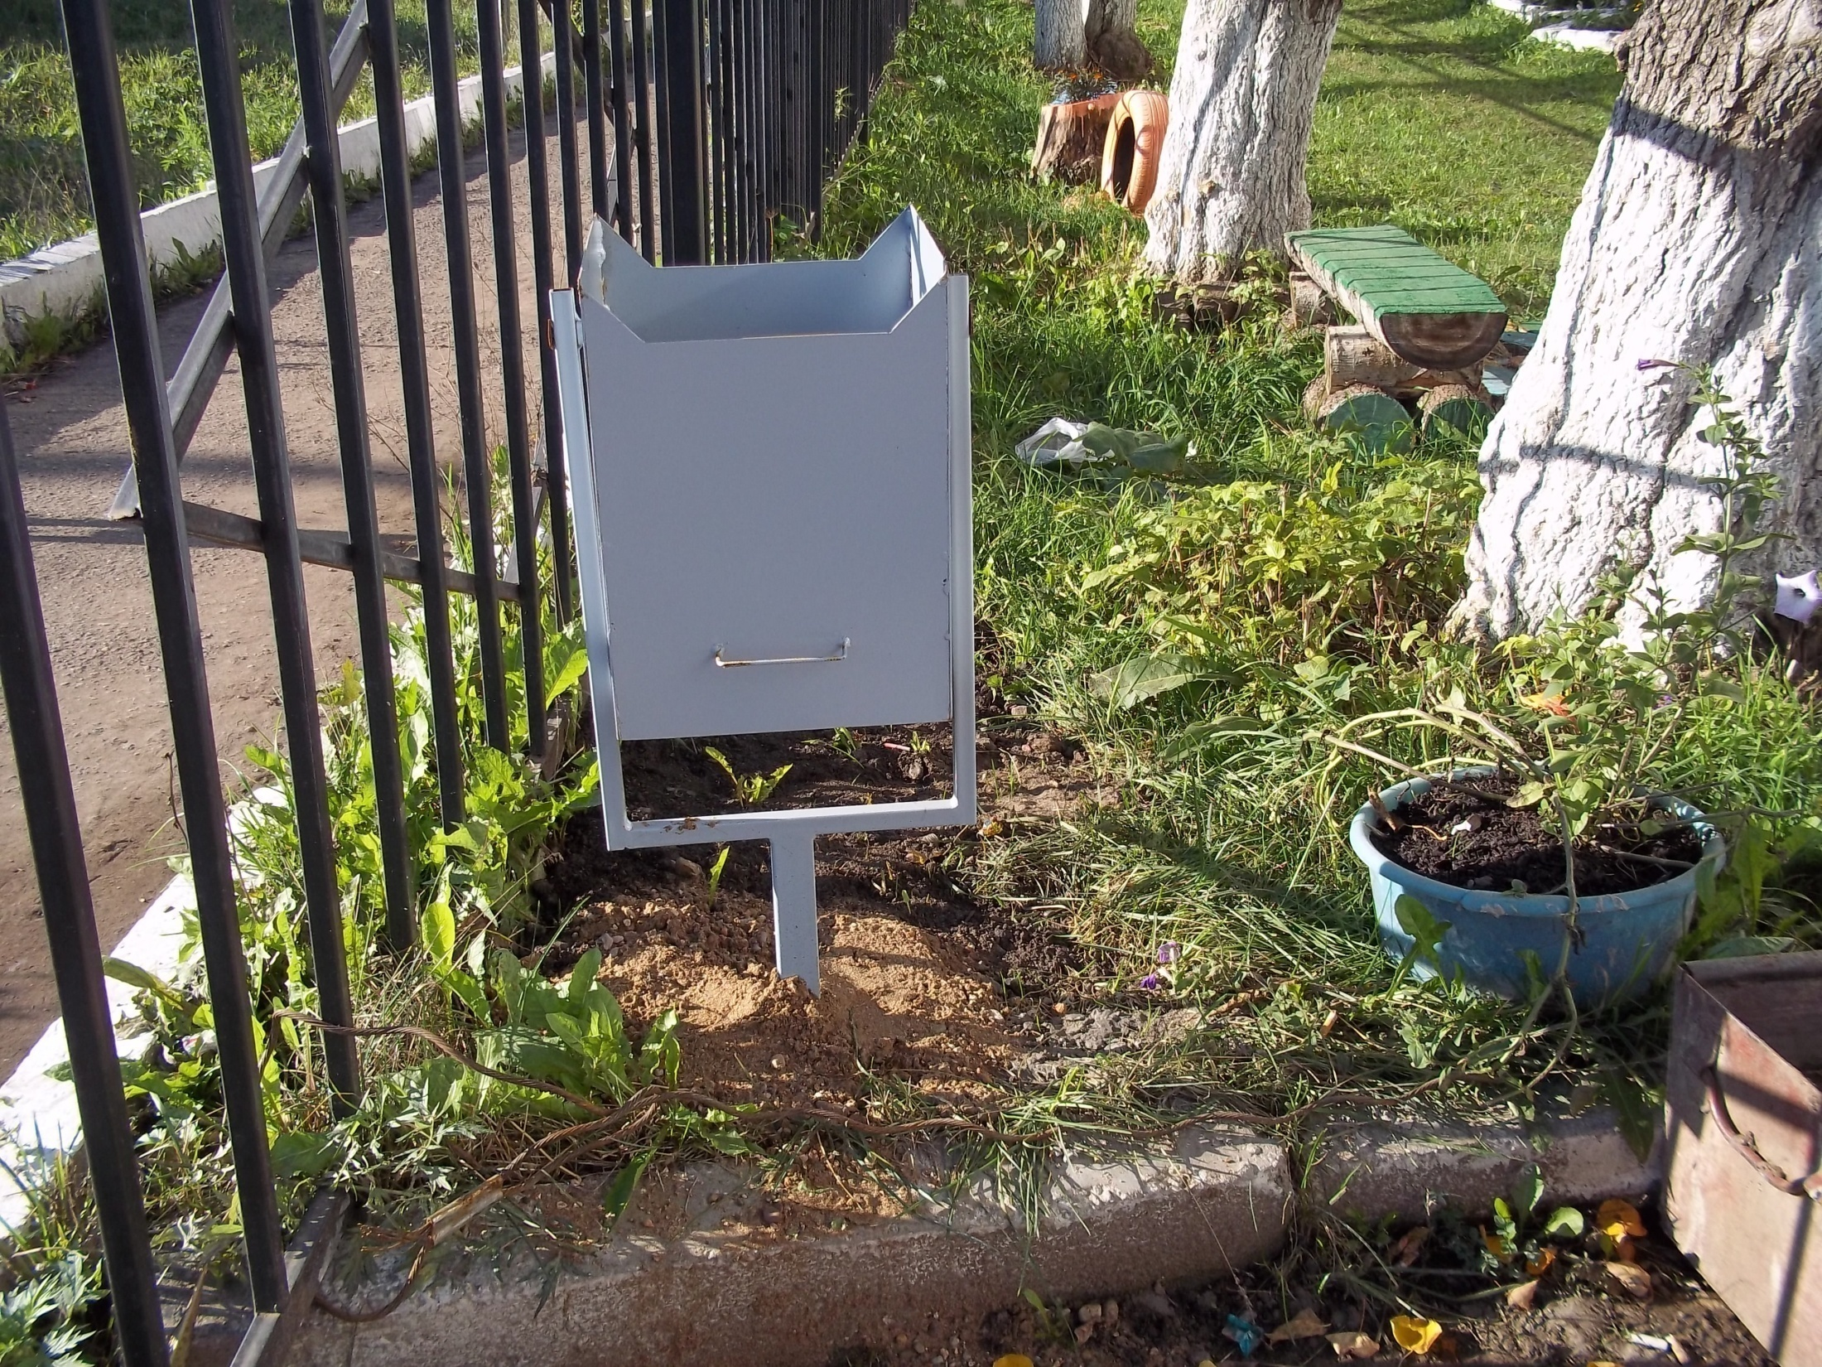

Slide 29
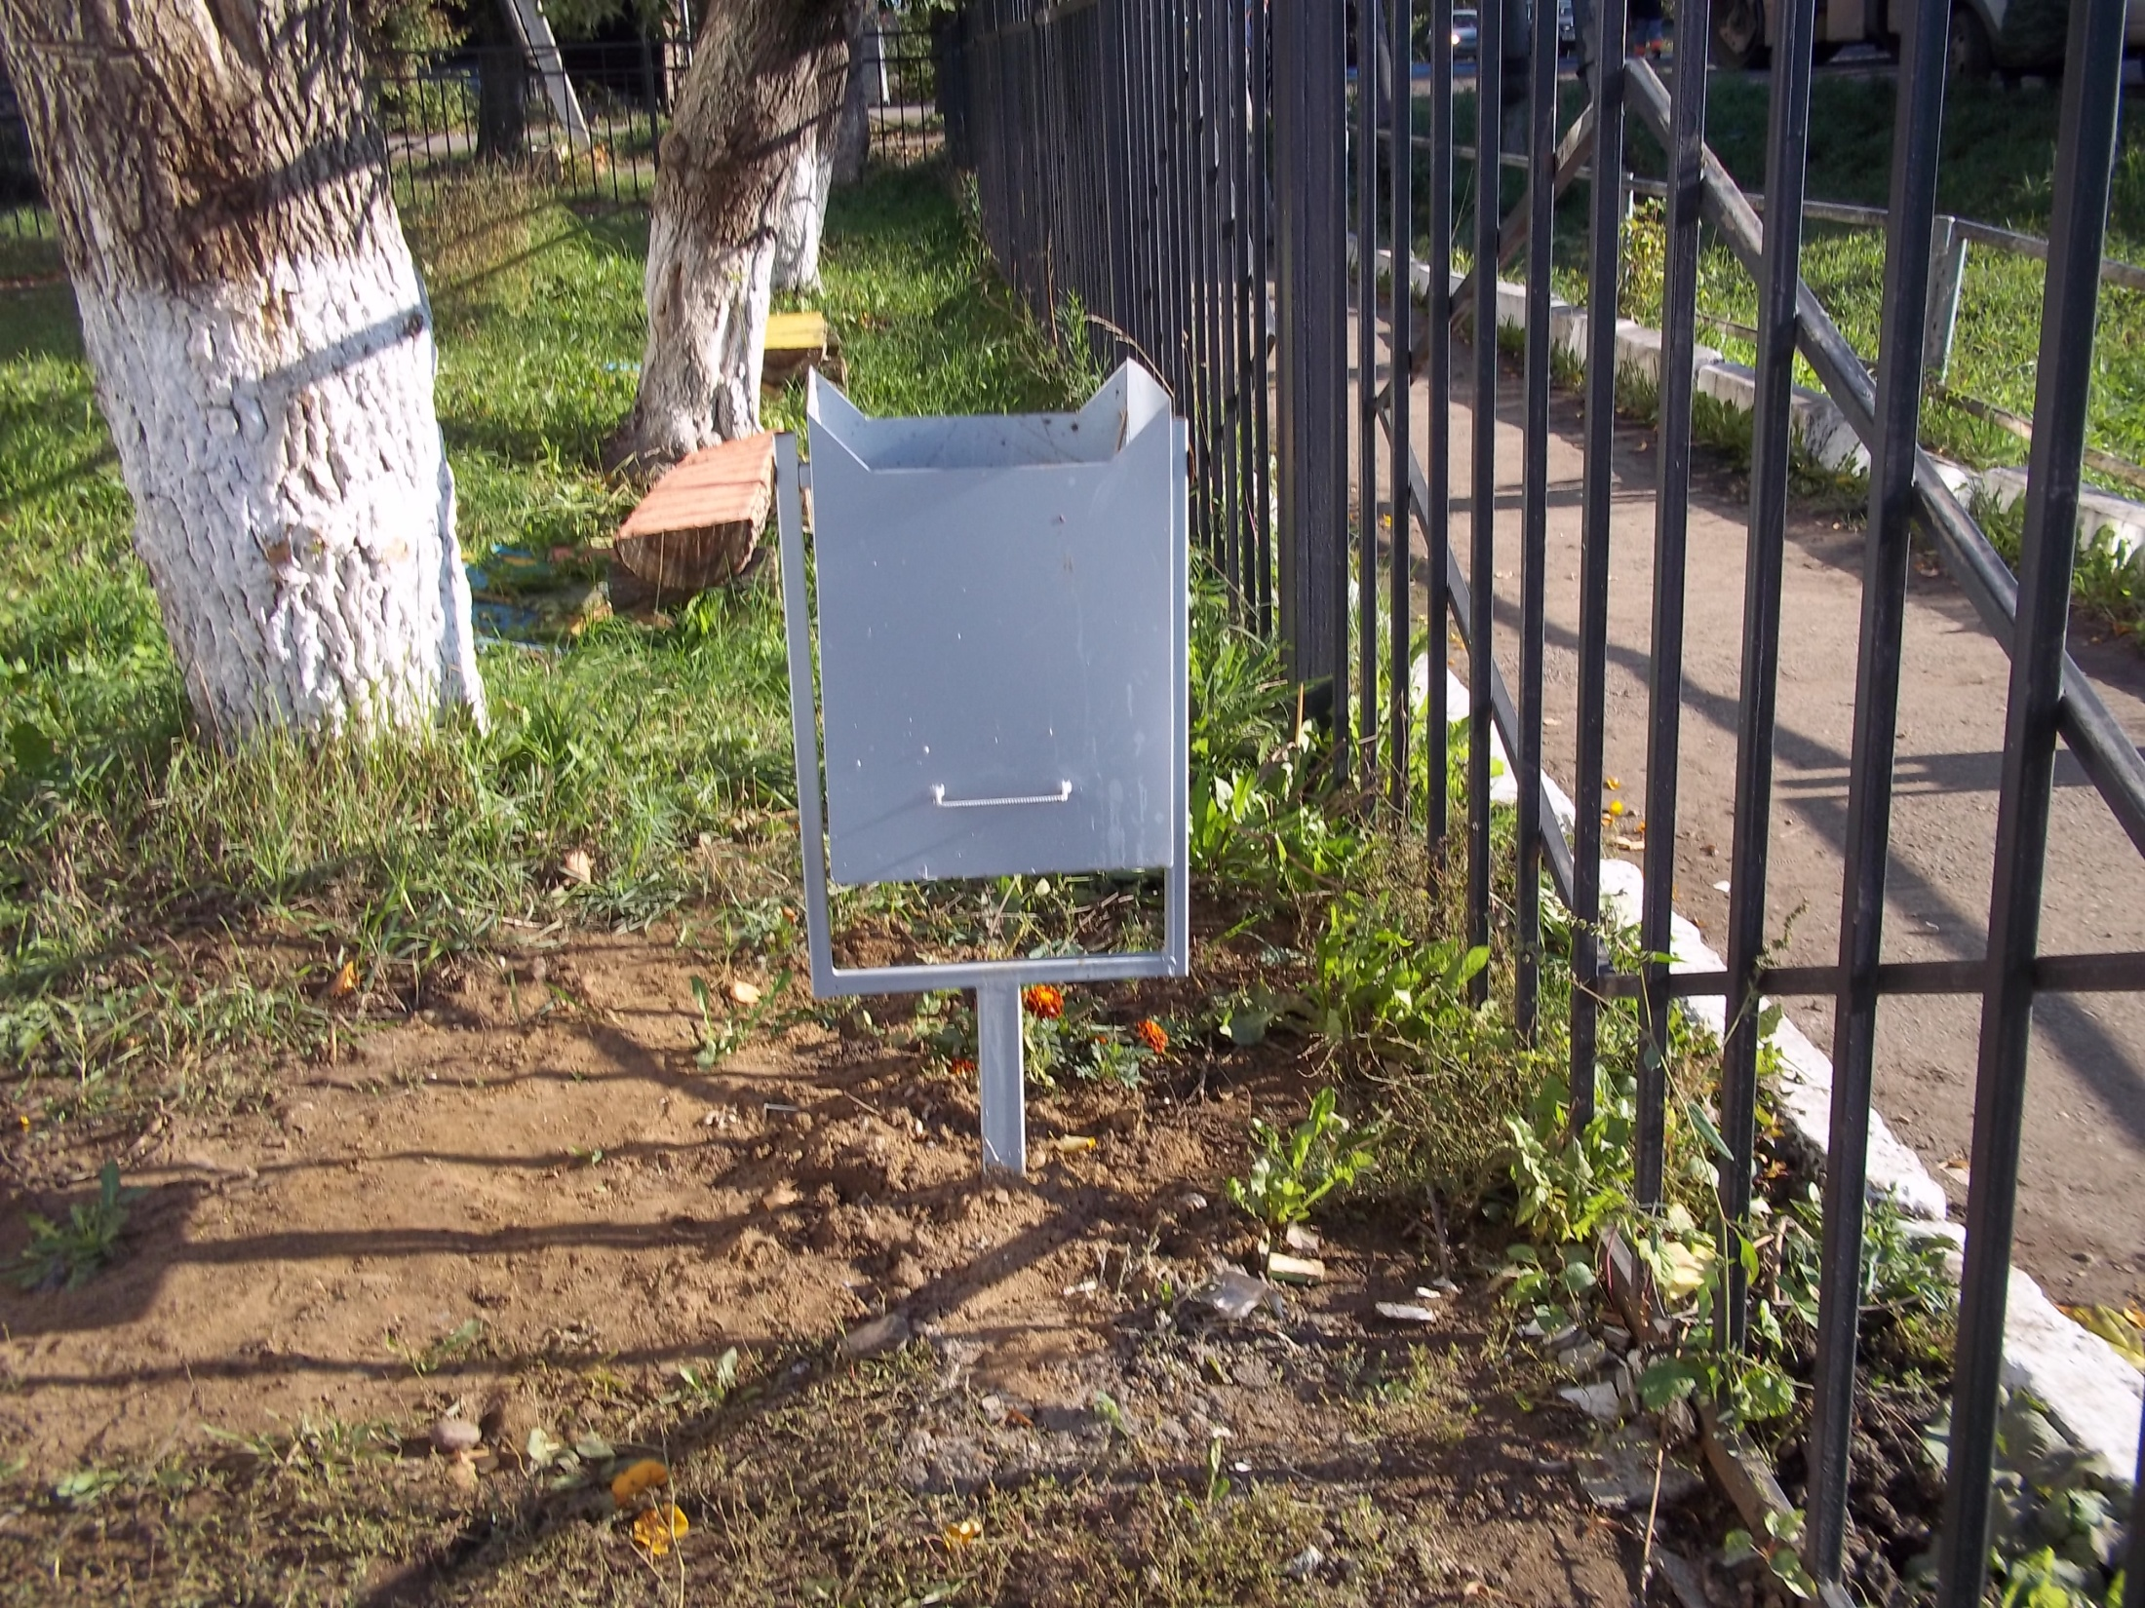

Slide 30
Ученики 7 «А» класса во главе с классным руководителем Носковой Татьяной Владимировной,
изготовили из колёсных шин и фанеры героев мультфильма «Смешарики». Установили их на центральном входе школы, около альпийской горки.

Slide 31
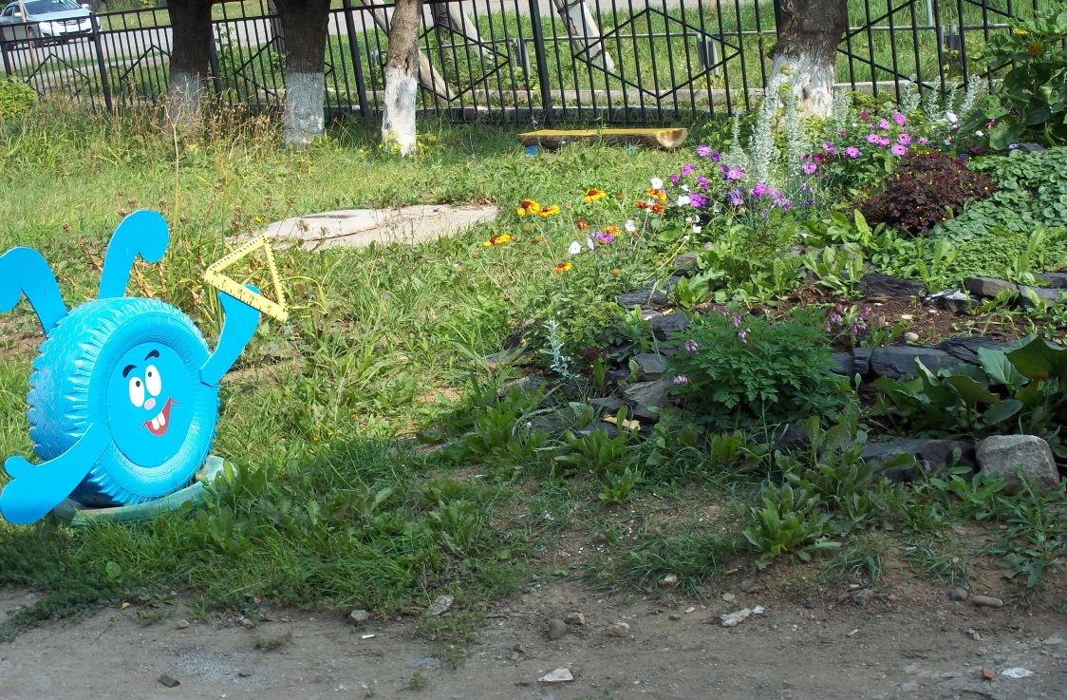
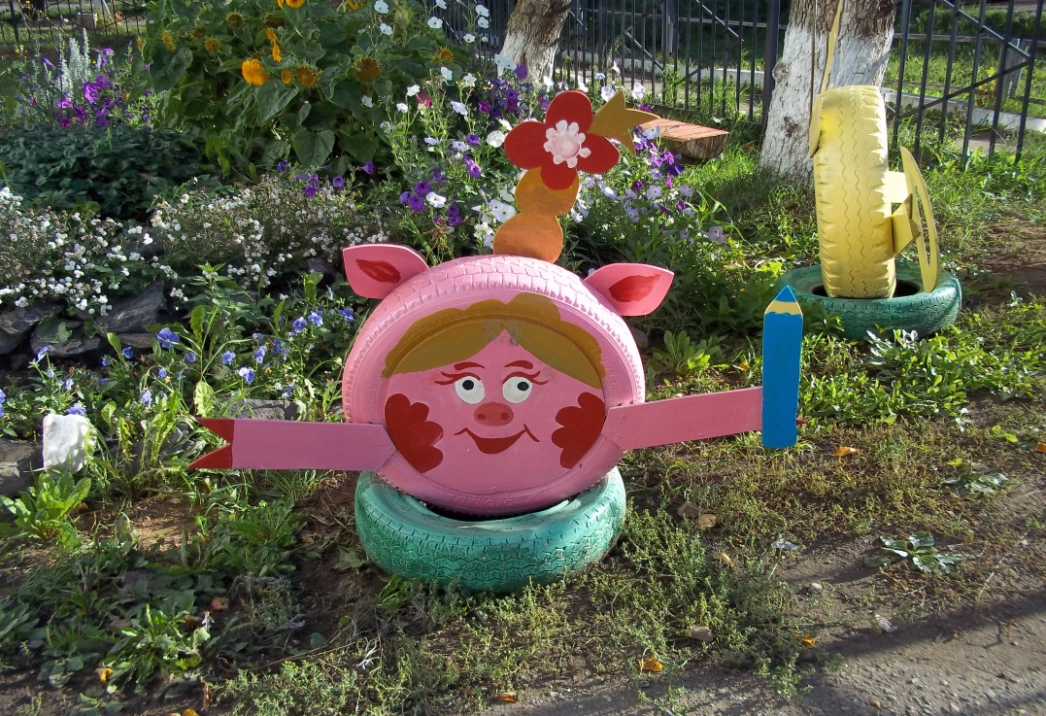
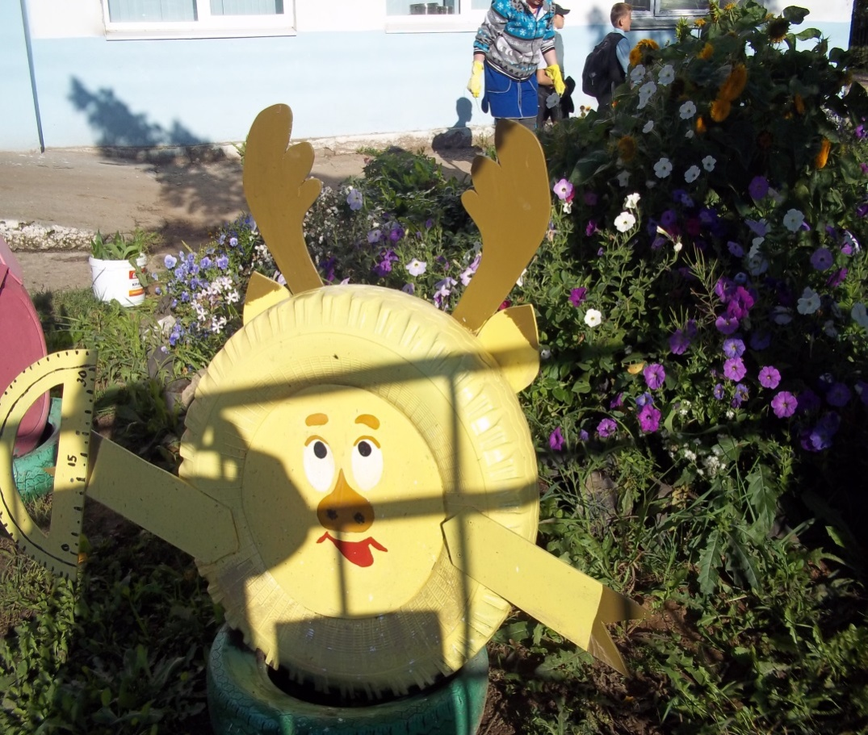

Slide 32
За счёт средств гранта закупили и установили уличные светильники для освещения территории.
В 2014 году планируем изготовить силами спонсоров, родителей и учащихся уличные фонари и установить на территории начальной и средней школы

Slide 33
Все члены педагогического коллектива и родители прекрсно осознают важность вопроса эстетического оформления пришкольной территории. Дети приобретают практические и теоретические навыки по созданию красоты, у них активно развивается креативное мышление. При творческой и созидательной работе на пришкольной территории детям прививается любовь к родному краю, к Родине, у них развивается чувство активной позиции, формируется чувство долга и ответственности, уважения к старшему поколению, патриотизм.
На этом работа по благоустройству пришкольной территории не закончена, последующие годы это направление в работе с детьми будет только развиваться

Slide 34
СПАСИБО ЗА ВНИМАНИЕ

